Slide 1
Dank u...
Onze betrachting: ...
-Informeren...
-Ziektepreventie, duurzaamheid en ecologie
-Testen & meten inzake water & luchtkwaliteit

Slide 2
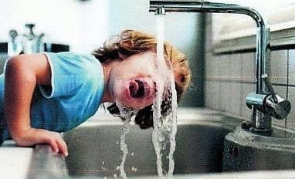
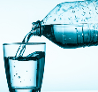
Enkele “wist je datjes”....
je hersenen; een voor 73% op water werkende computer vormen? Bij minder dan 70% water krijg je hoofdpijn en disfuncties…
bij een Foetus; in de vroege zwangerschap, er een aangroei is van 250.000 neuronen (zenuwcellen 78%) per minuut…
Zwangere vrouwen; drink a.u.b. zuiver water!
je lichaam dagelijks 500 ml of ½ L hersenvloeistof aanmaakt...
(een water-zout oplossing)
je lichaam nood heeft aan zuiver water, je bent nl. 70% water !
Wist je dat...
Wat doe je ?
of

Slide 3
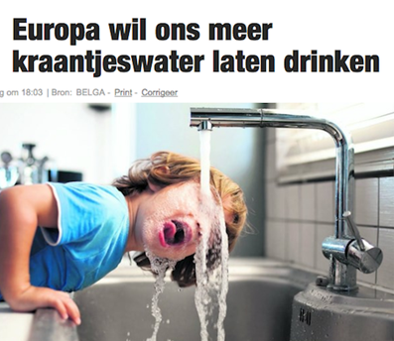
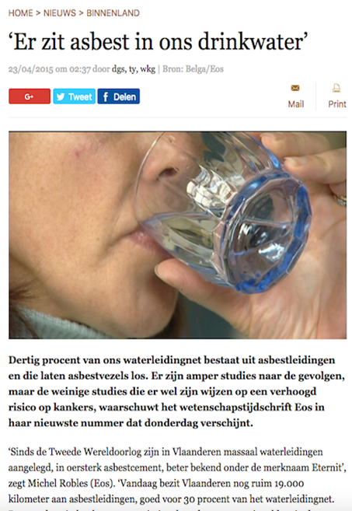
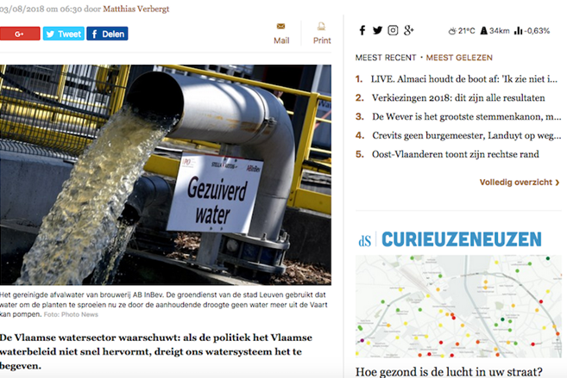
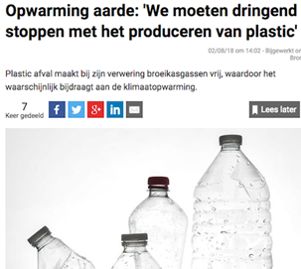
Vele verontreinigende stoffen, o.a.
asbest in ons drinkwater.
Europa wil ons meer
kraantjeswater laten drinken
Watersector slaat alarm: Vlaams
watersysteem dreigt het te begeven.

Slide 4
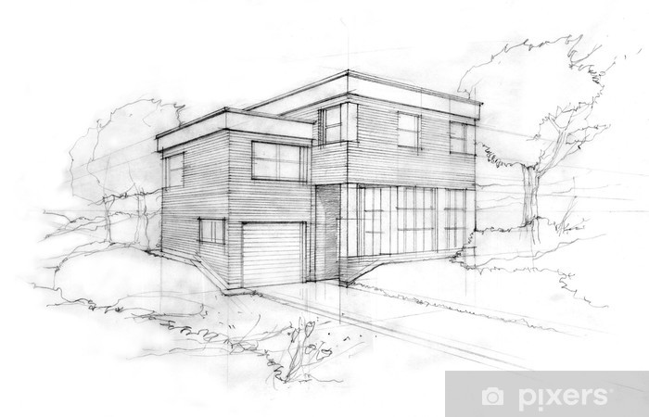
Uw lichaam, uw huis …
Stel dat er voor dit ...
Uw Architect Tom Cauwe
slechts 67 parameters van tel zouden zijn...

Slide 5
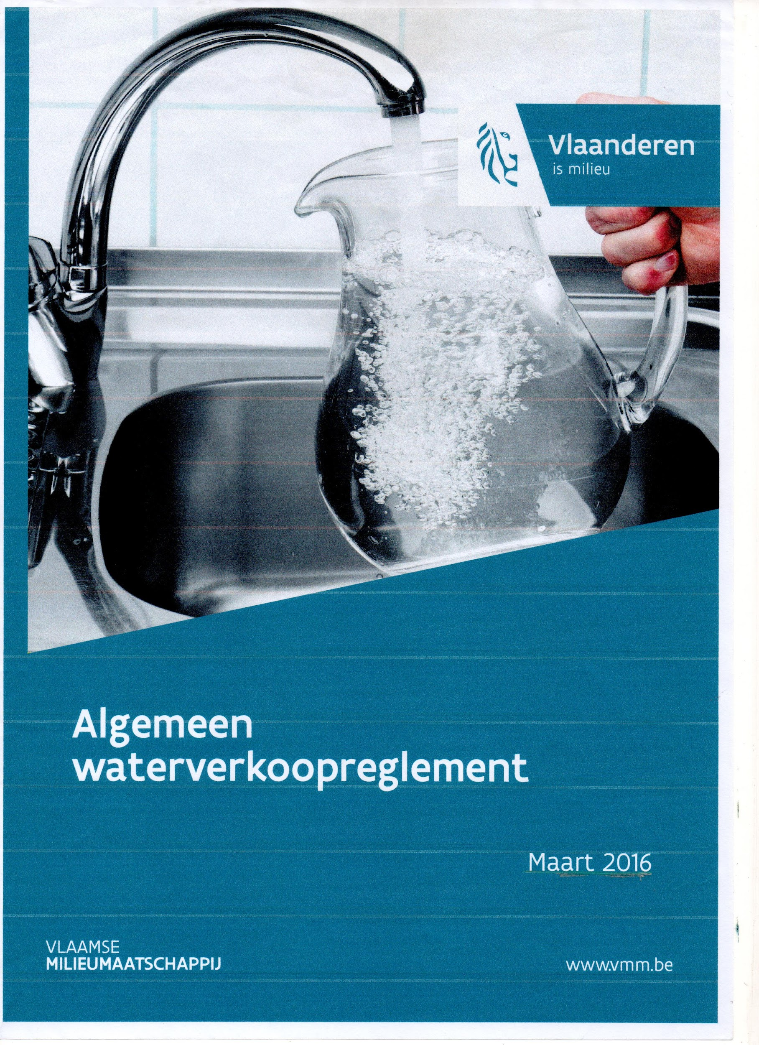
Weet dan
dat er voor
deze wetgeving...
slechts 67 parameters
van tel zijn...

Slide 6
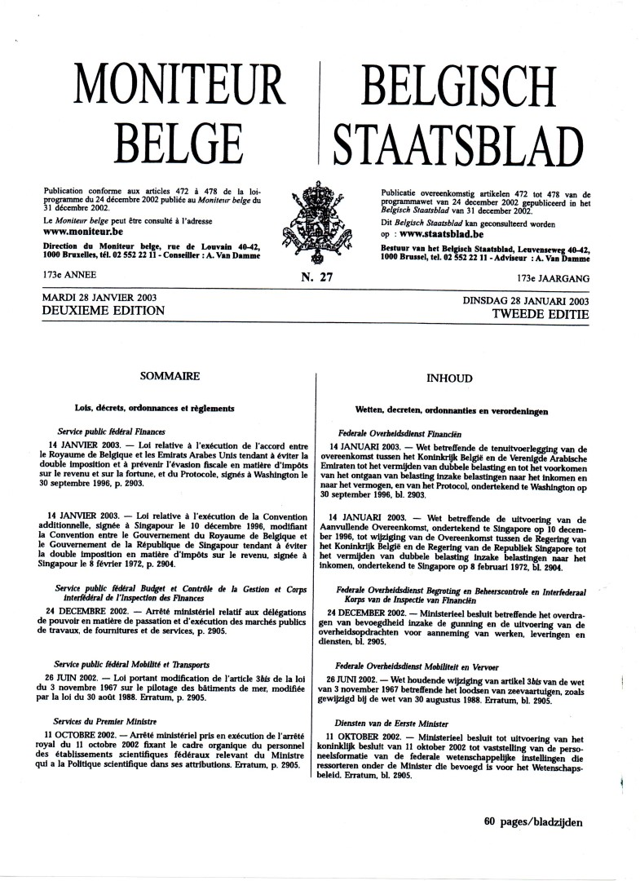
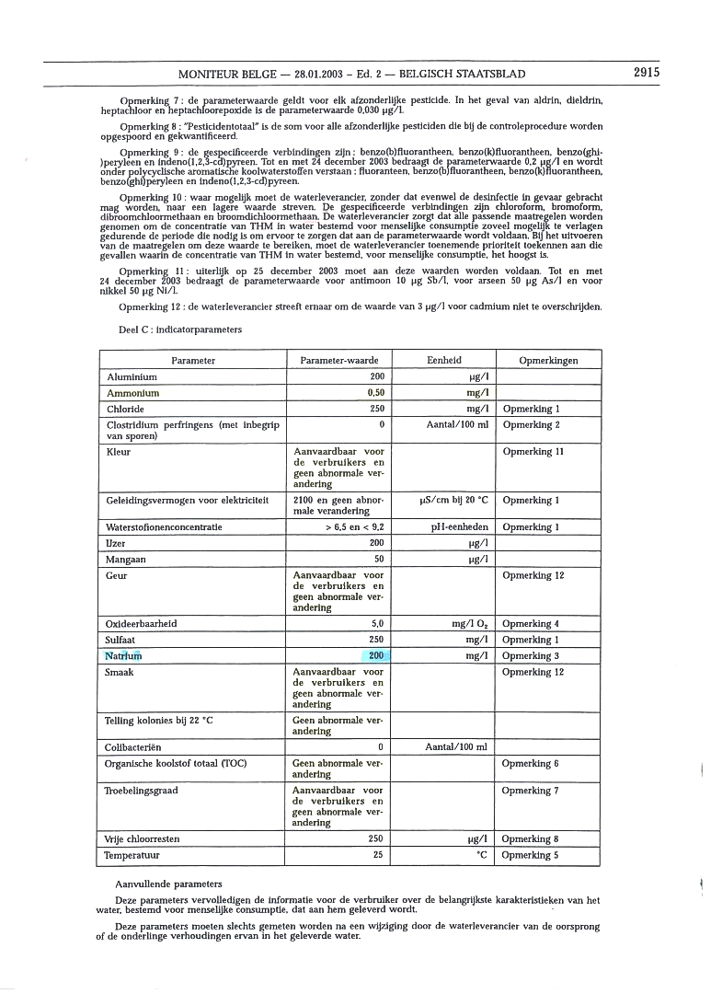
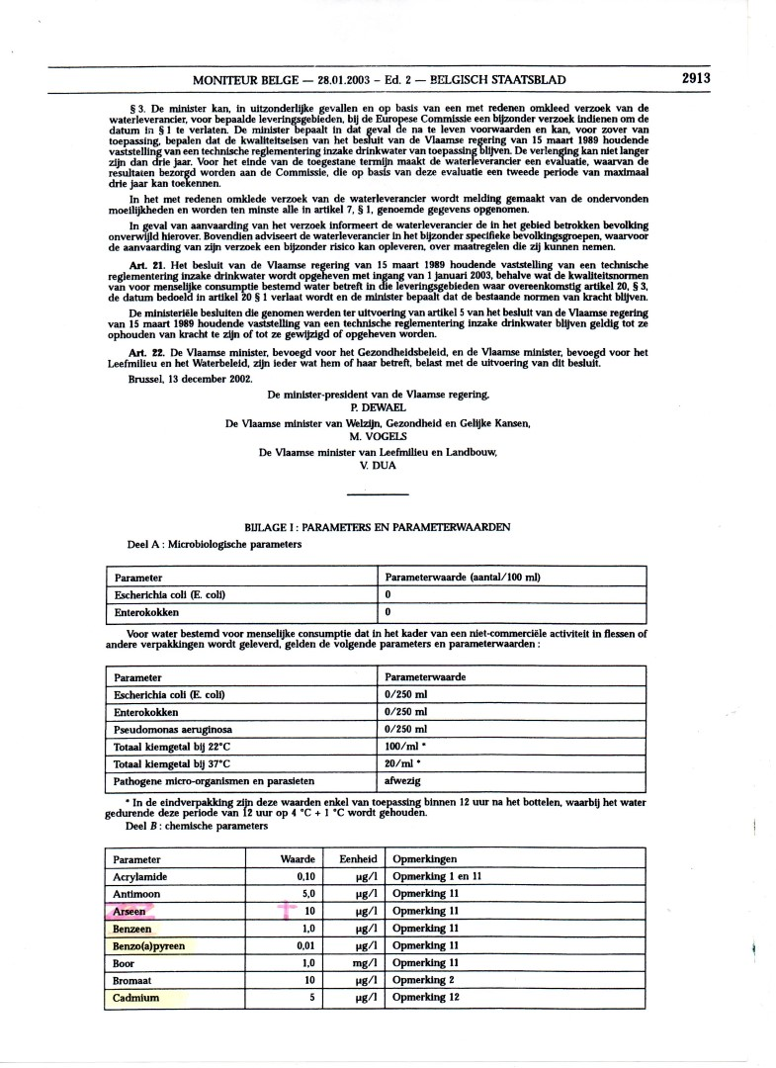
Wetgeving België, Vlaanderen
“Aanvaardbaar voor
de gebruikers en
geen abnormale
verandering.”
“Alleen de pesticiden, die naar alle waarschijnlijkheid voorkomen, in een staal, moeten gecontroleerd worden.”
Kleur
Geur
Aanwezigheid bacteriën:
“Geen significante veranderingen.”
Geen cijfers of
rechtshalve afdwingbare normen!
Smaak
Troebelheid

Slide 7
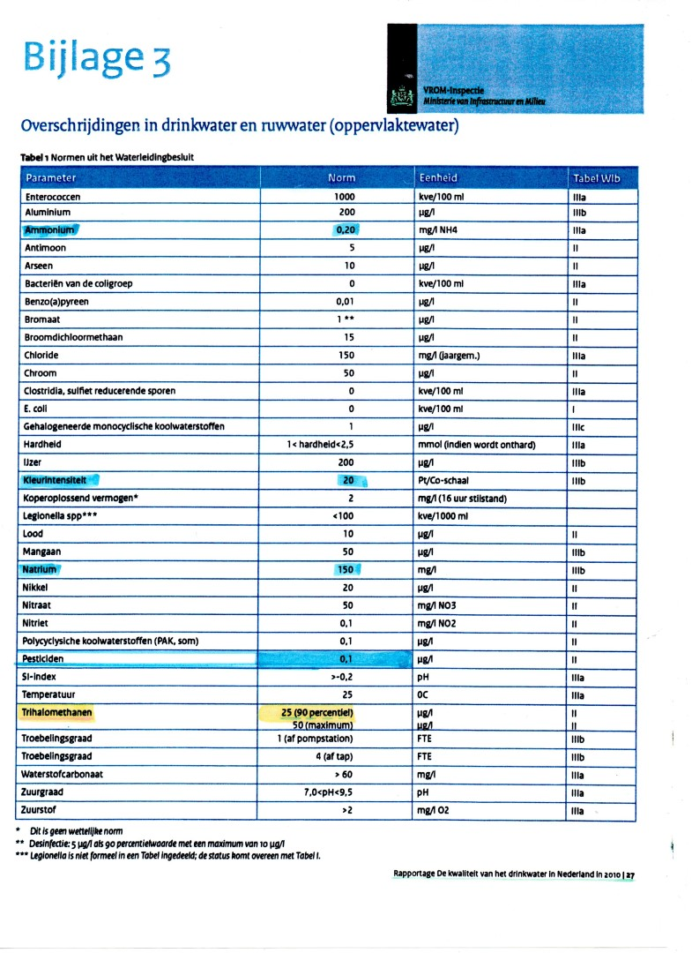
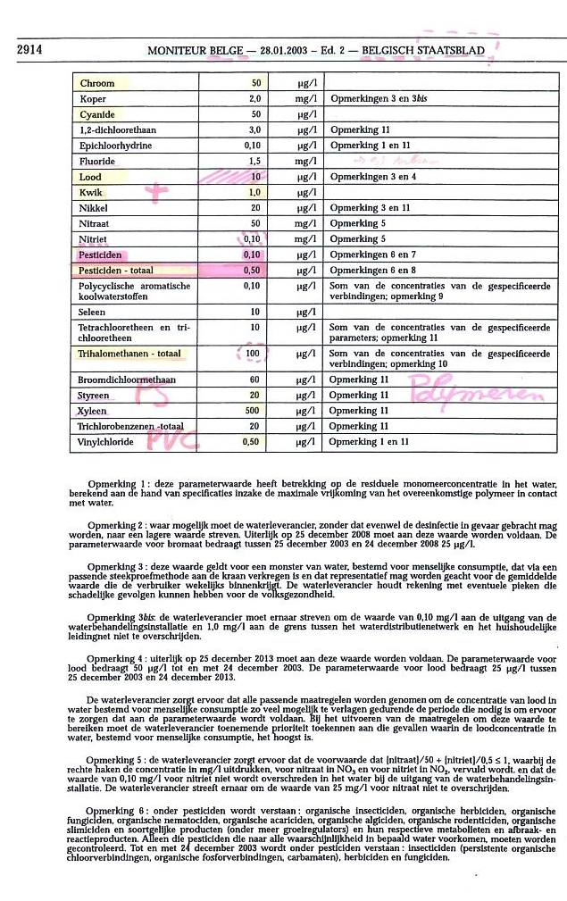
-Norm Trihalomethanen:
België: 100µgr/L
Nederland: 25µgr/L
-België:
Europese richtlijnen
DD 2002.
-Asbestleiding: 19.000 Km
-Men meet slechts
65 parameters;
Asbest: geen parameter
-De landbouw gebruikt
112 pesticiden/herbiciden,
22 worden bij vermoeden,
gecontroleerd .
Trihalomethanen: 100µg/L
Trihalomethanen: 25µg/L

Slide 8
Lenntech
Is uw leidingwater wel zo veilig?
Toegevoegd op jaarbasis:
Tech.Univ Delft en Lenntech melden inzake gezondheidseffecten: -Trihalomethanen worden verdacht aandoeningen aan
lever, nieren en centrale zenuwstelsel te veroorzaken alsook het
risico op kanker te vergroten.
- Bij overschrijding van 25µgr/L worden THM kankerverwekend.
- Drinkwaterbesluit Nederland: bovengrens THM: 25µgr/L.

Slide 9
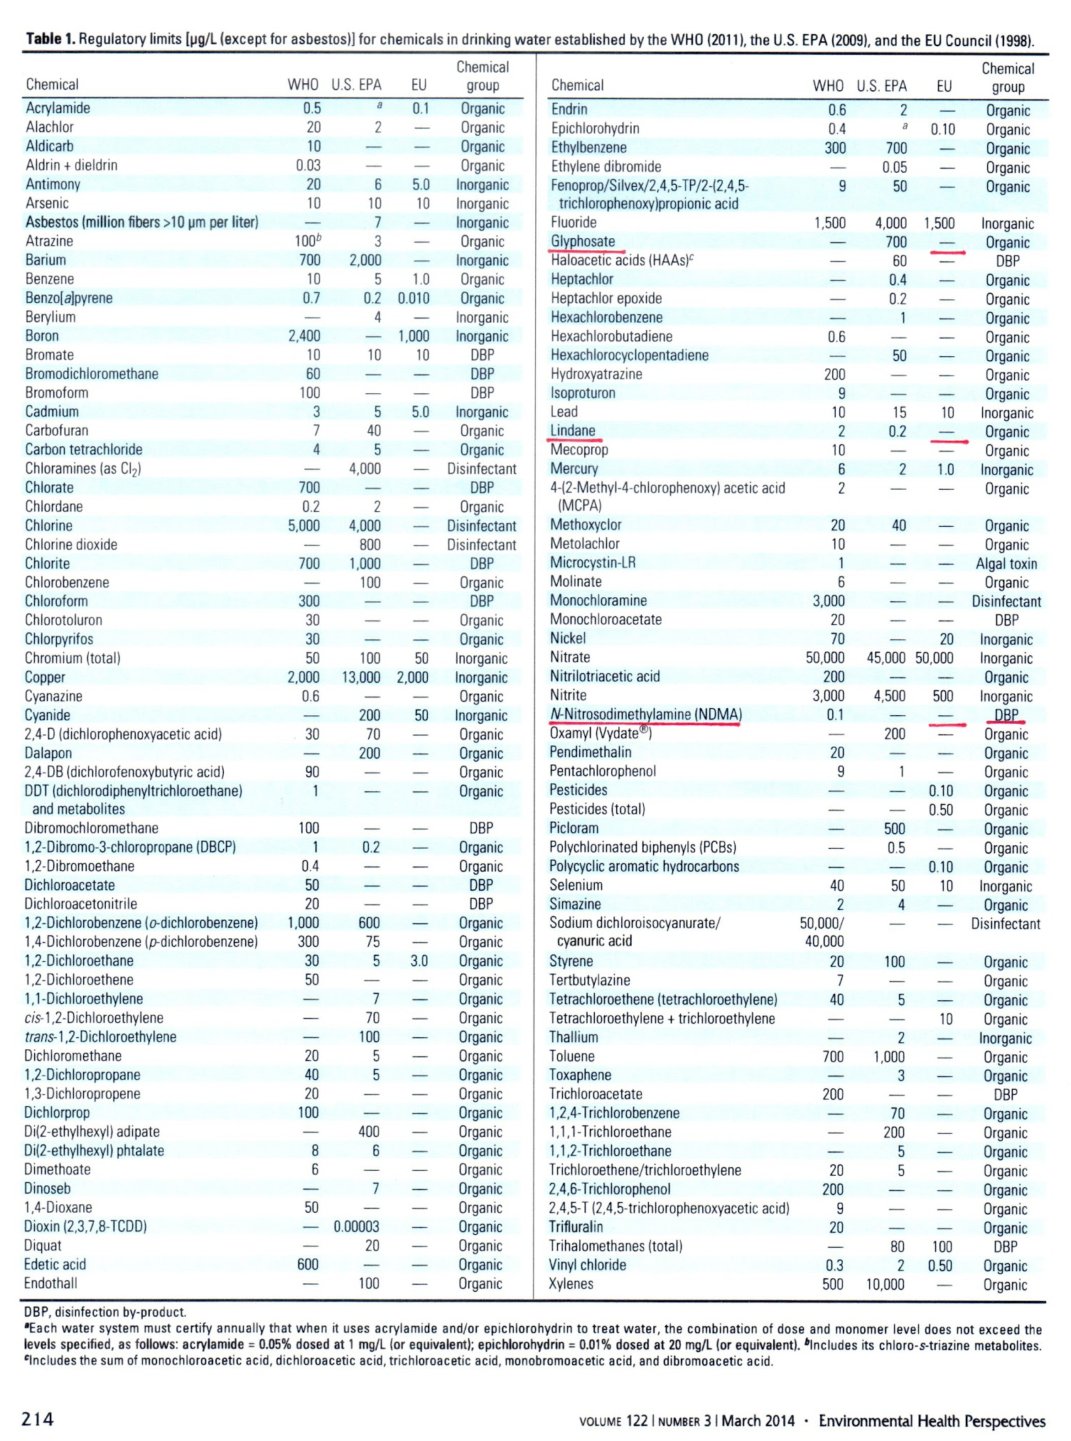
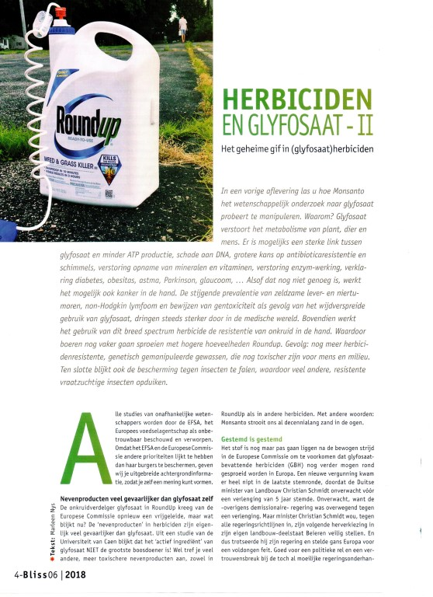
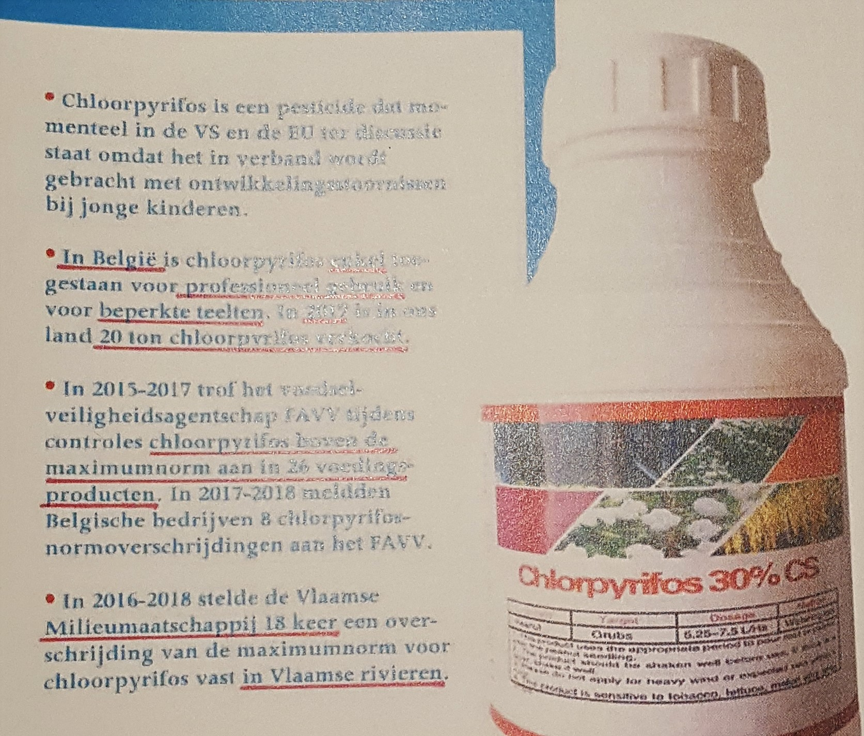
België gebruikt officieel:
2000 pesticiden, insecticiden, ...
Controle op: 22 Herbiciden
Lindane 15 jaar verboden maar...
Chloorpyrifos
Notes:
Rechterpagina: De normen toegepast volgens WHO, in de US en in Europa; Europa heeft nog steeds geen bovengrens voor Glyfosaat (roundup), Chloorpyrifos en Lindane.
Lindane wordt in België reeds 15 jaar niet meer gebruikt maar vinden we nog steeds in bodem en bodemwater terug…

Slide 10
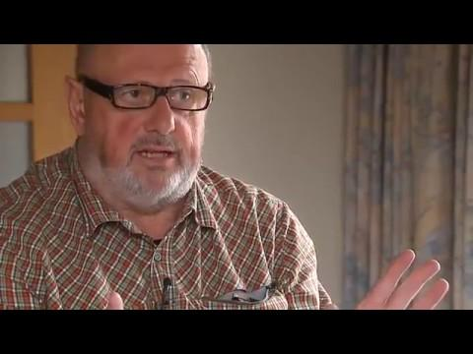
Terzake CANVAS
bekijk de reportage !
“KWALITEIT”
19.000 Km asbestleidingen
Rechtshalve afdwingbare normen ??

Slide 11
10.000

Slide 12
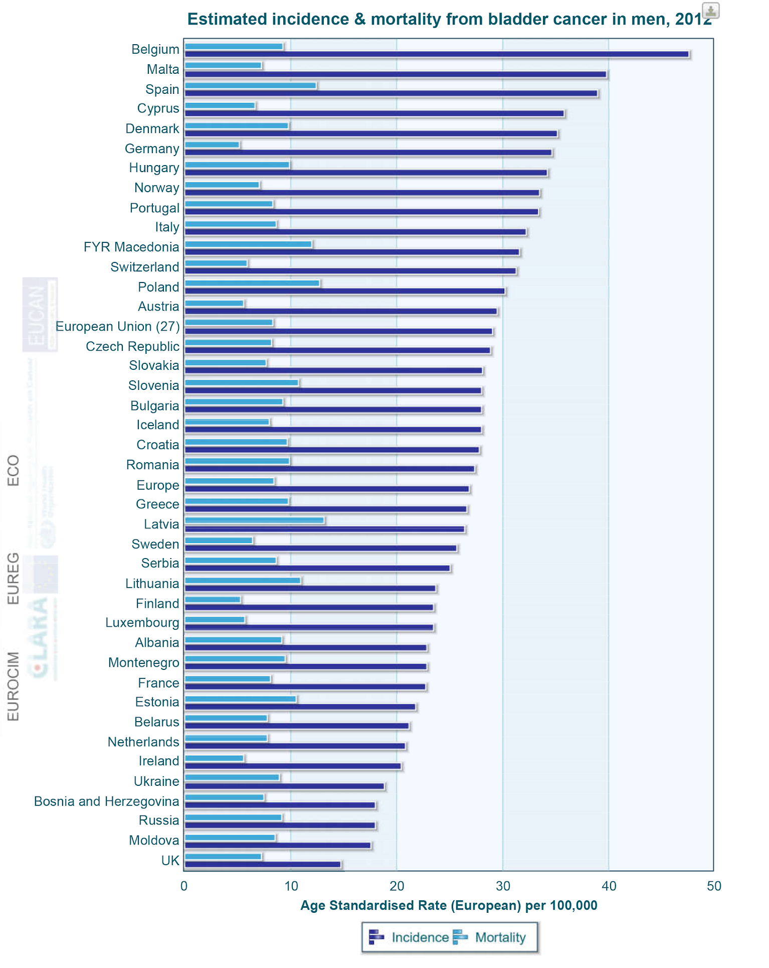

Slide 13
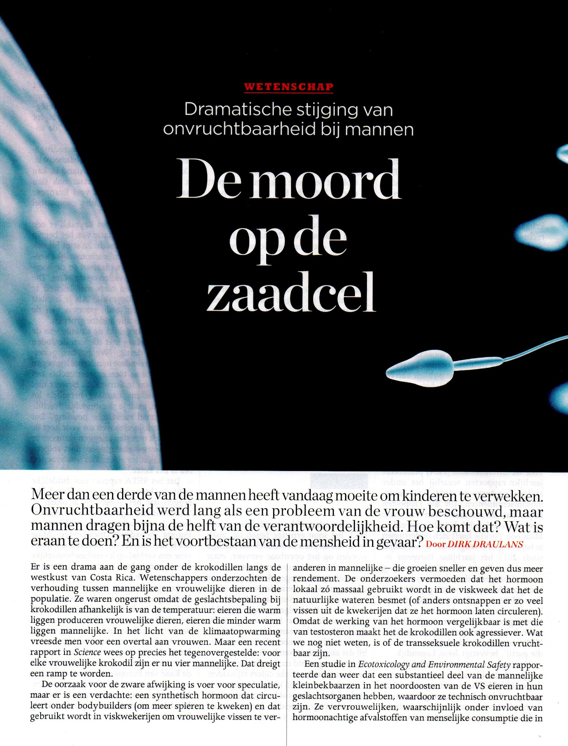
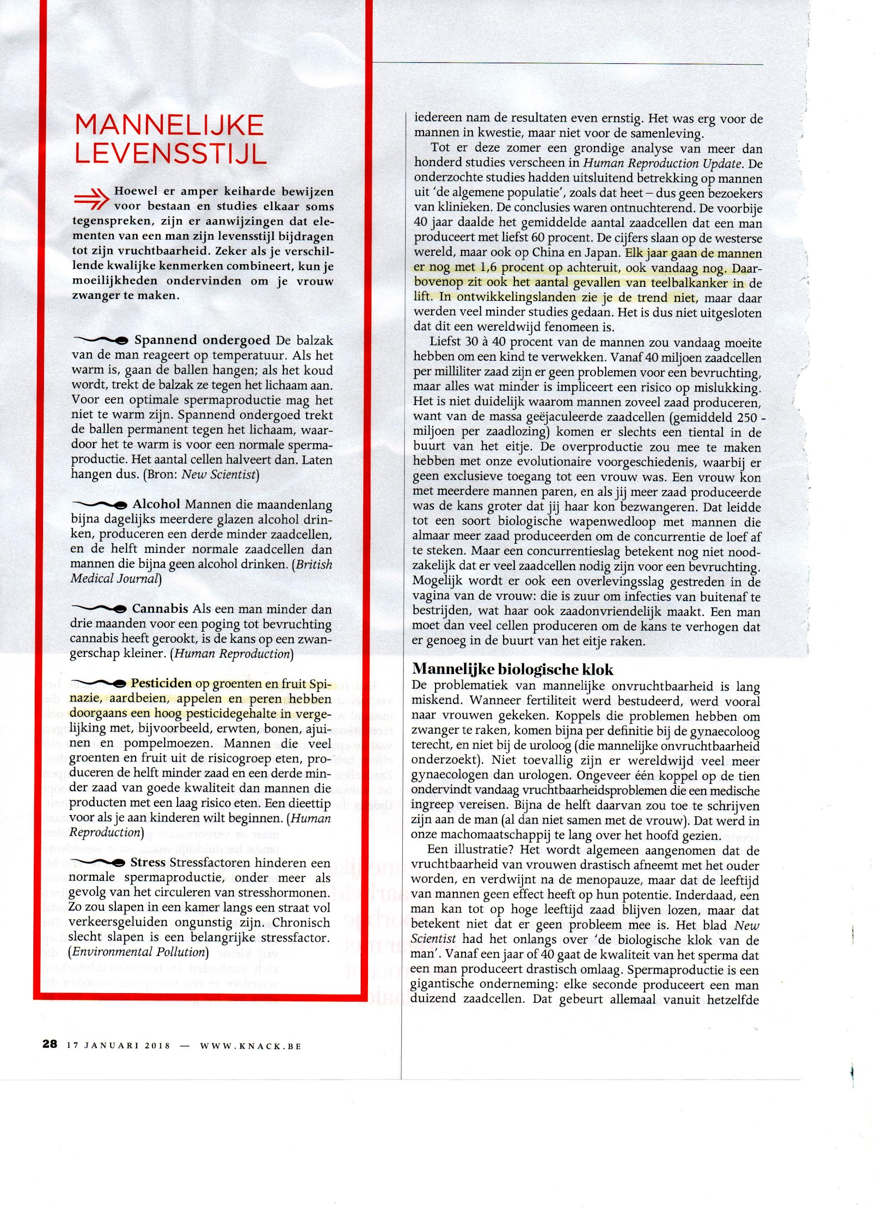

Slide 14
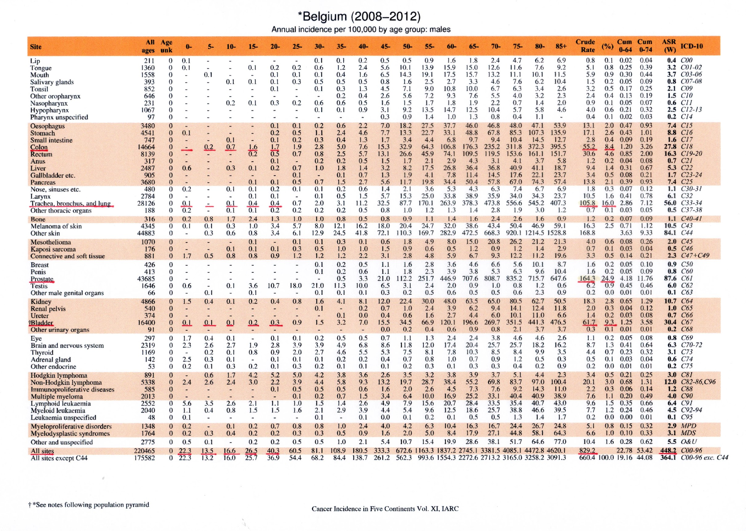
Darm
27,8
87,6
Prostaat
Blaas
30,4

Slide 15
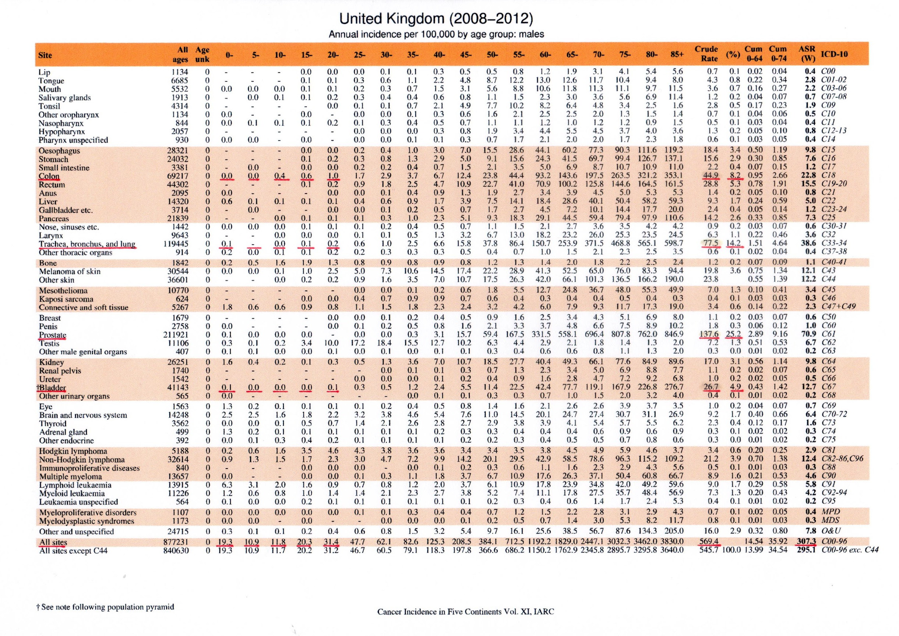
Darm
22,8
70,9
Prostaat
Blaas
12,7

Slide 16
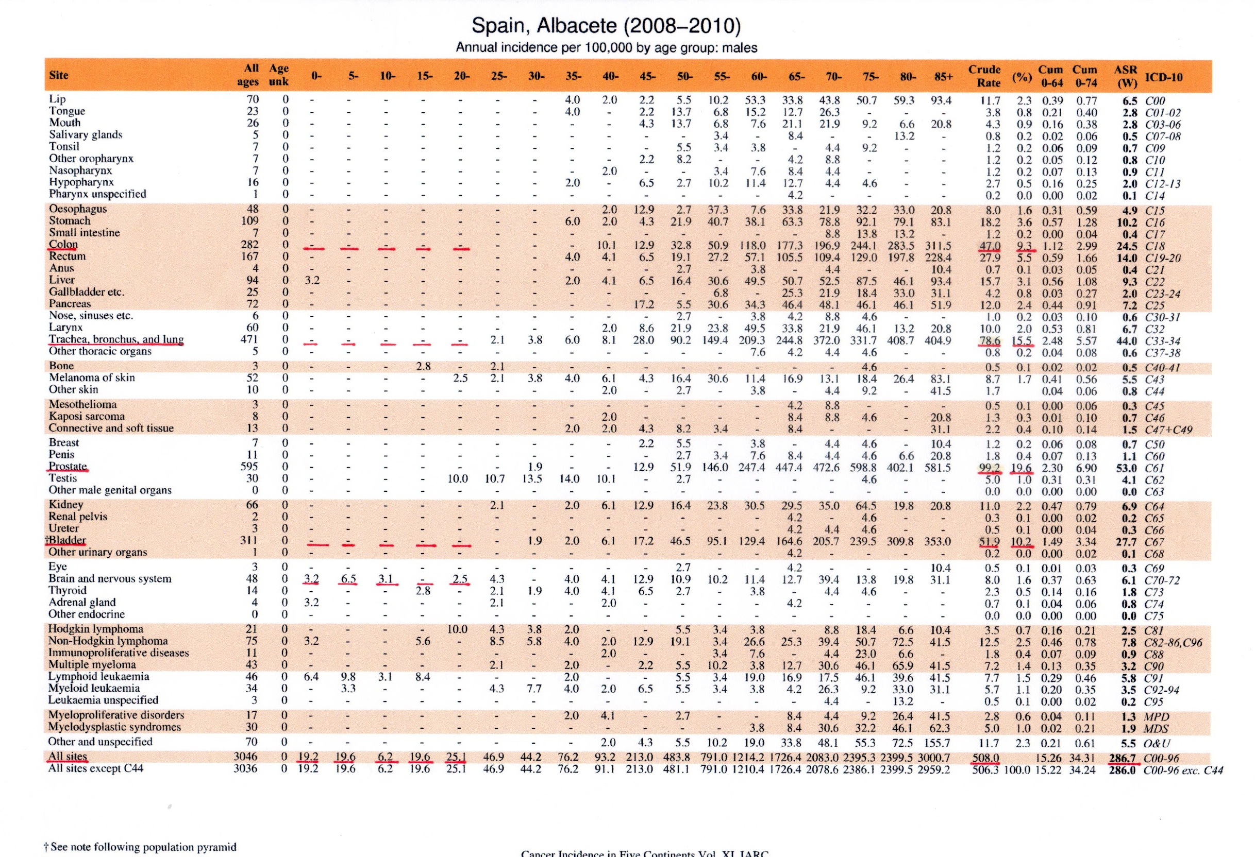
24,5
Darm
53,0
Prostaat
Blaas
27,7

Slide 17
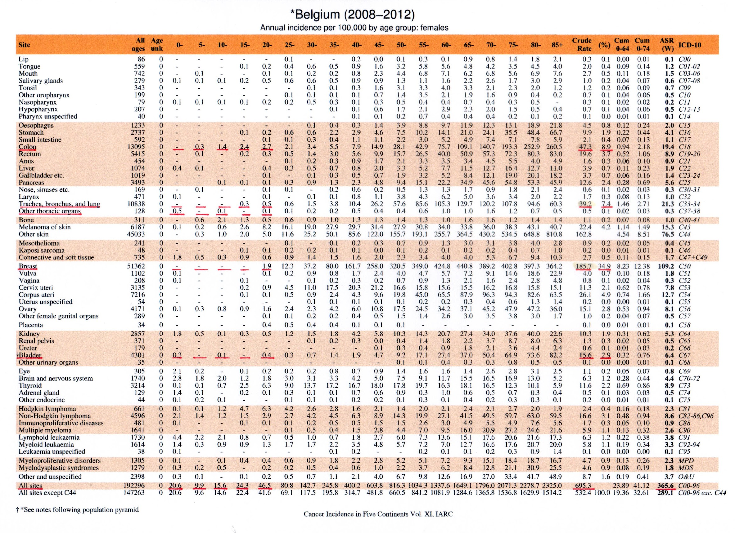
Darm
19,4
Borst
109,2
6,4
Blaas

Slide 18
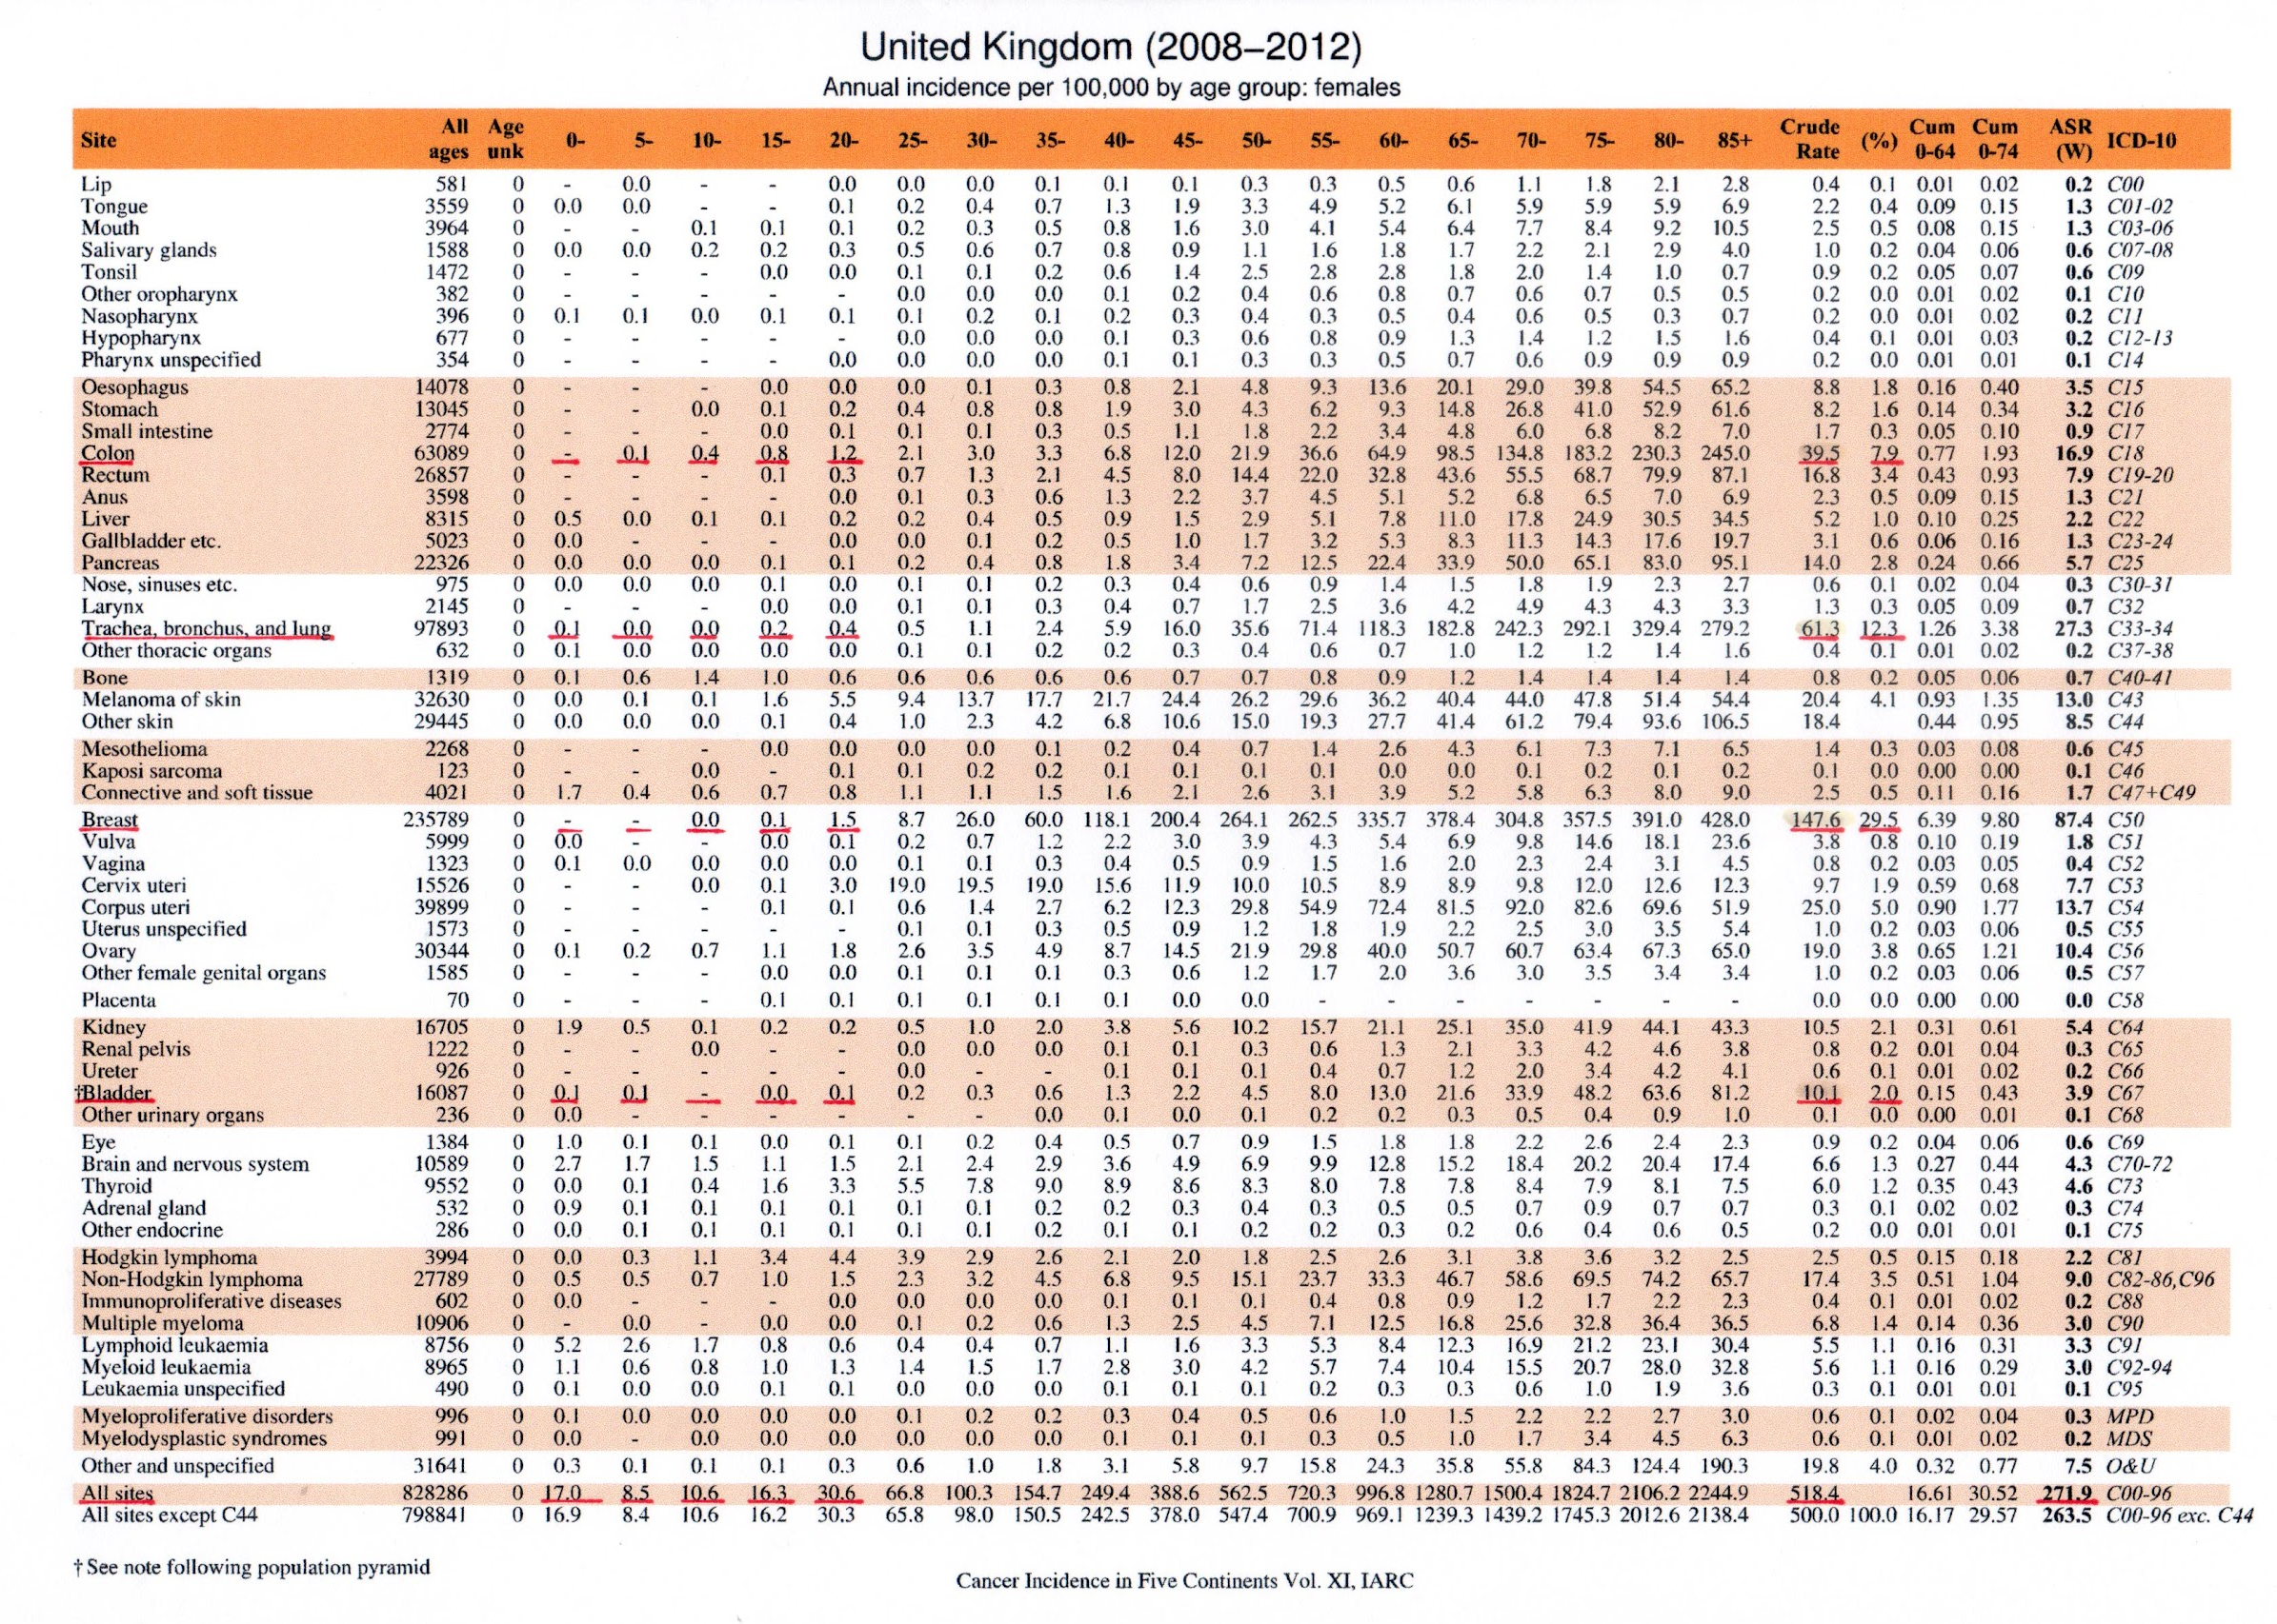
Darm
16,9
87,4
Borst
3,9
Blaas

Slide 19
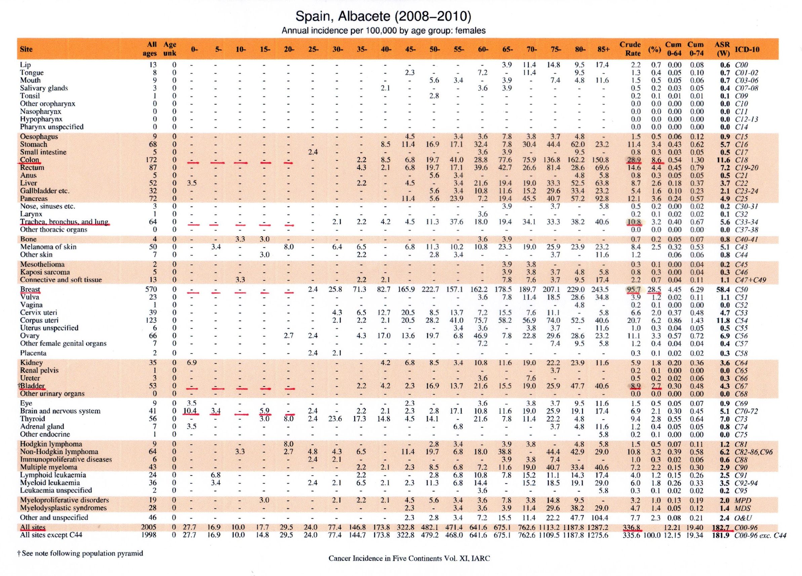
Darm
11,6
58,4
Borst
Blaas
4,3

Slide 20
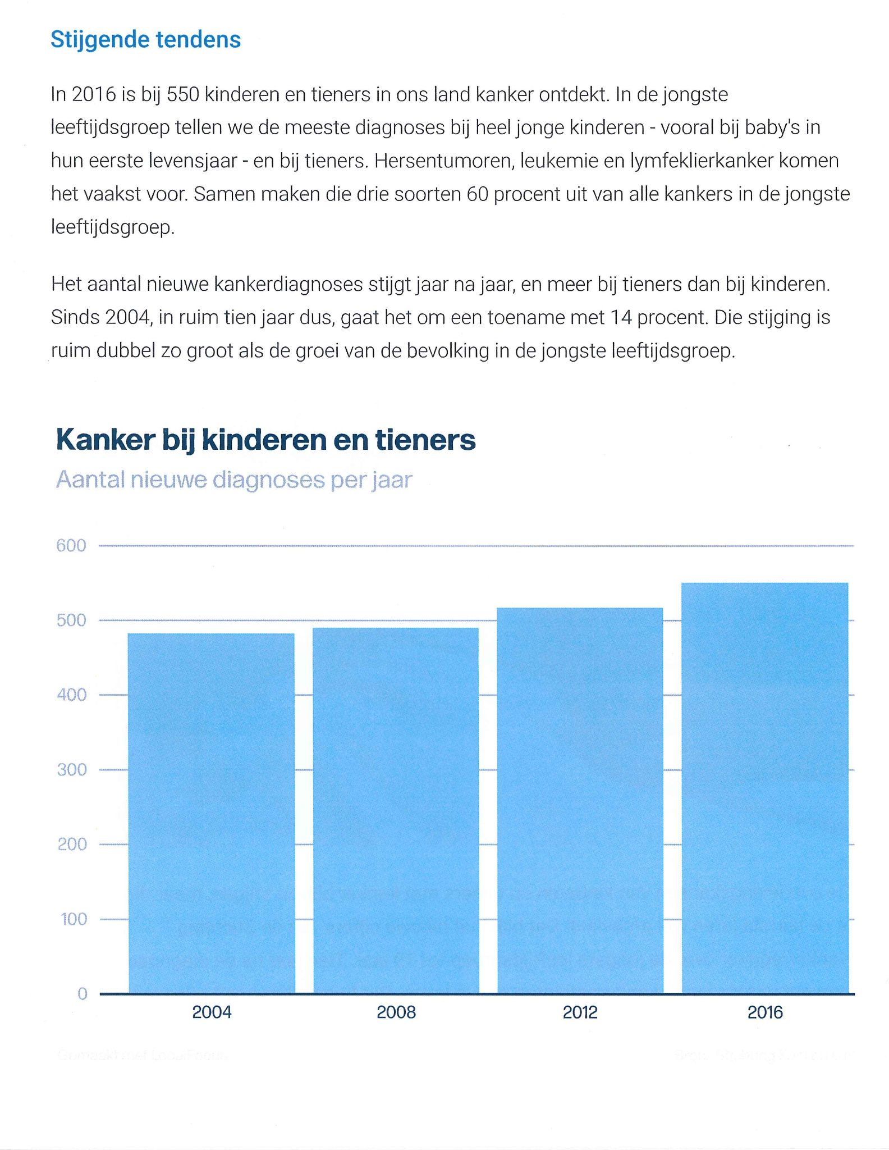
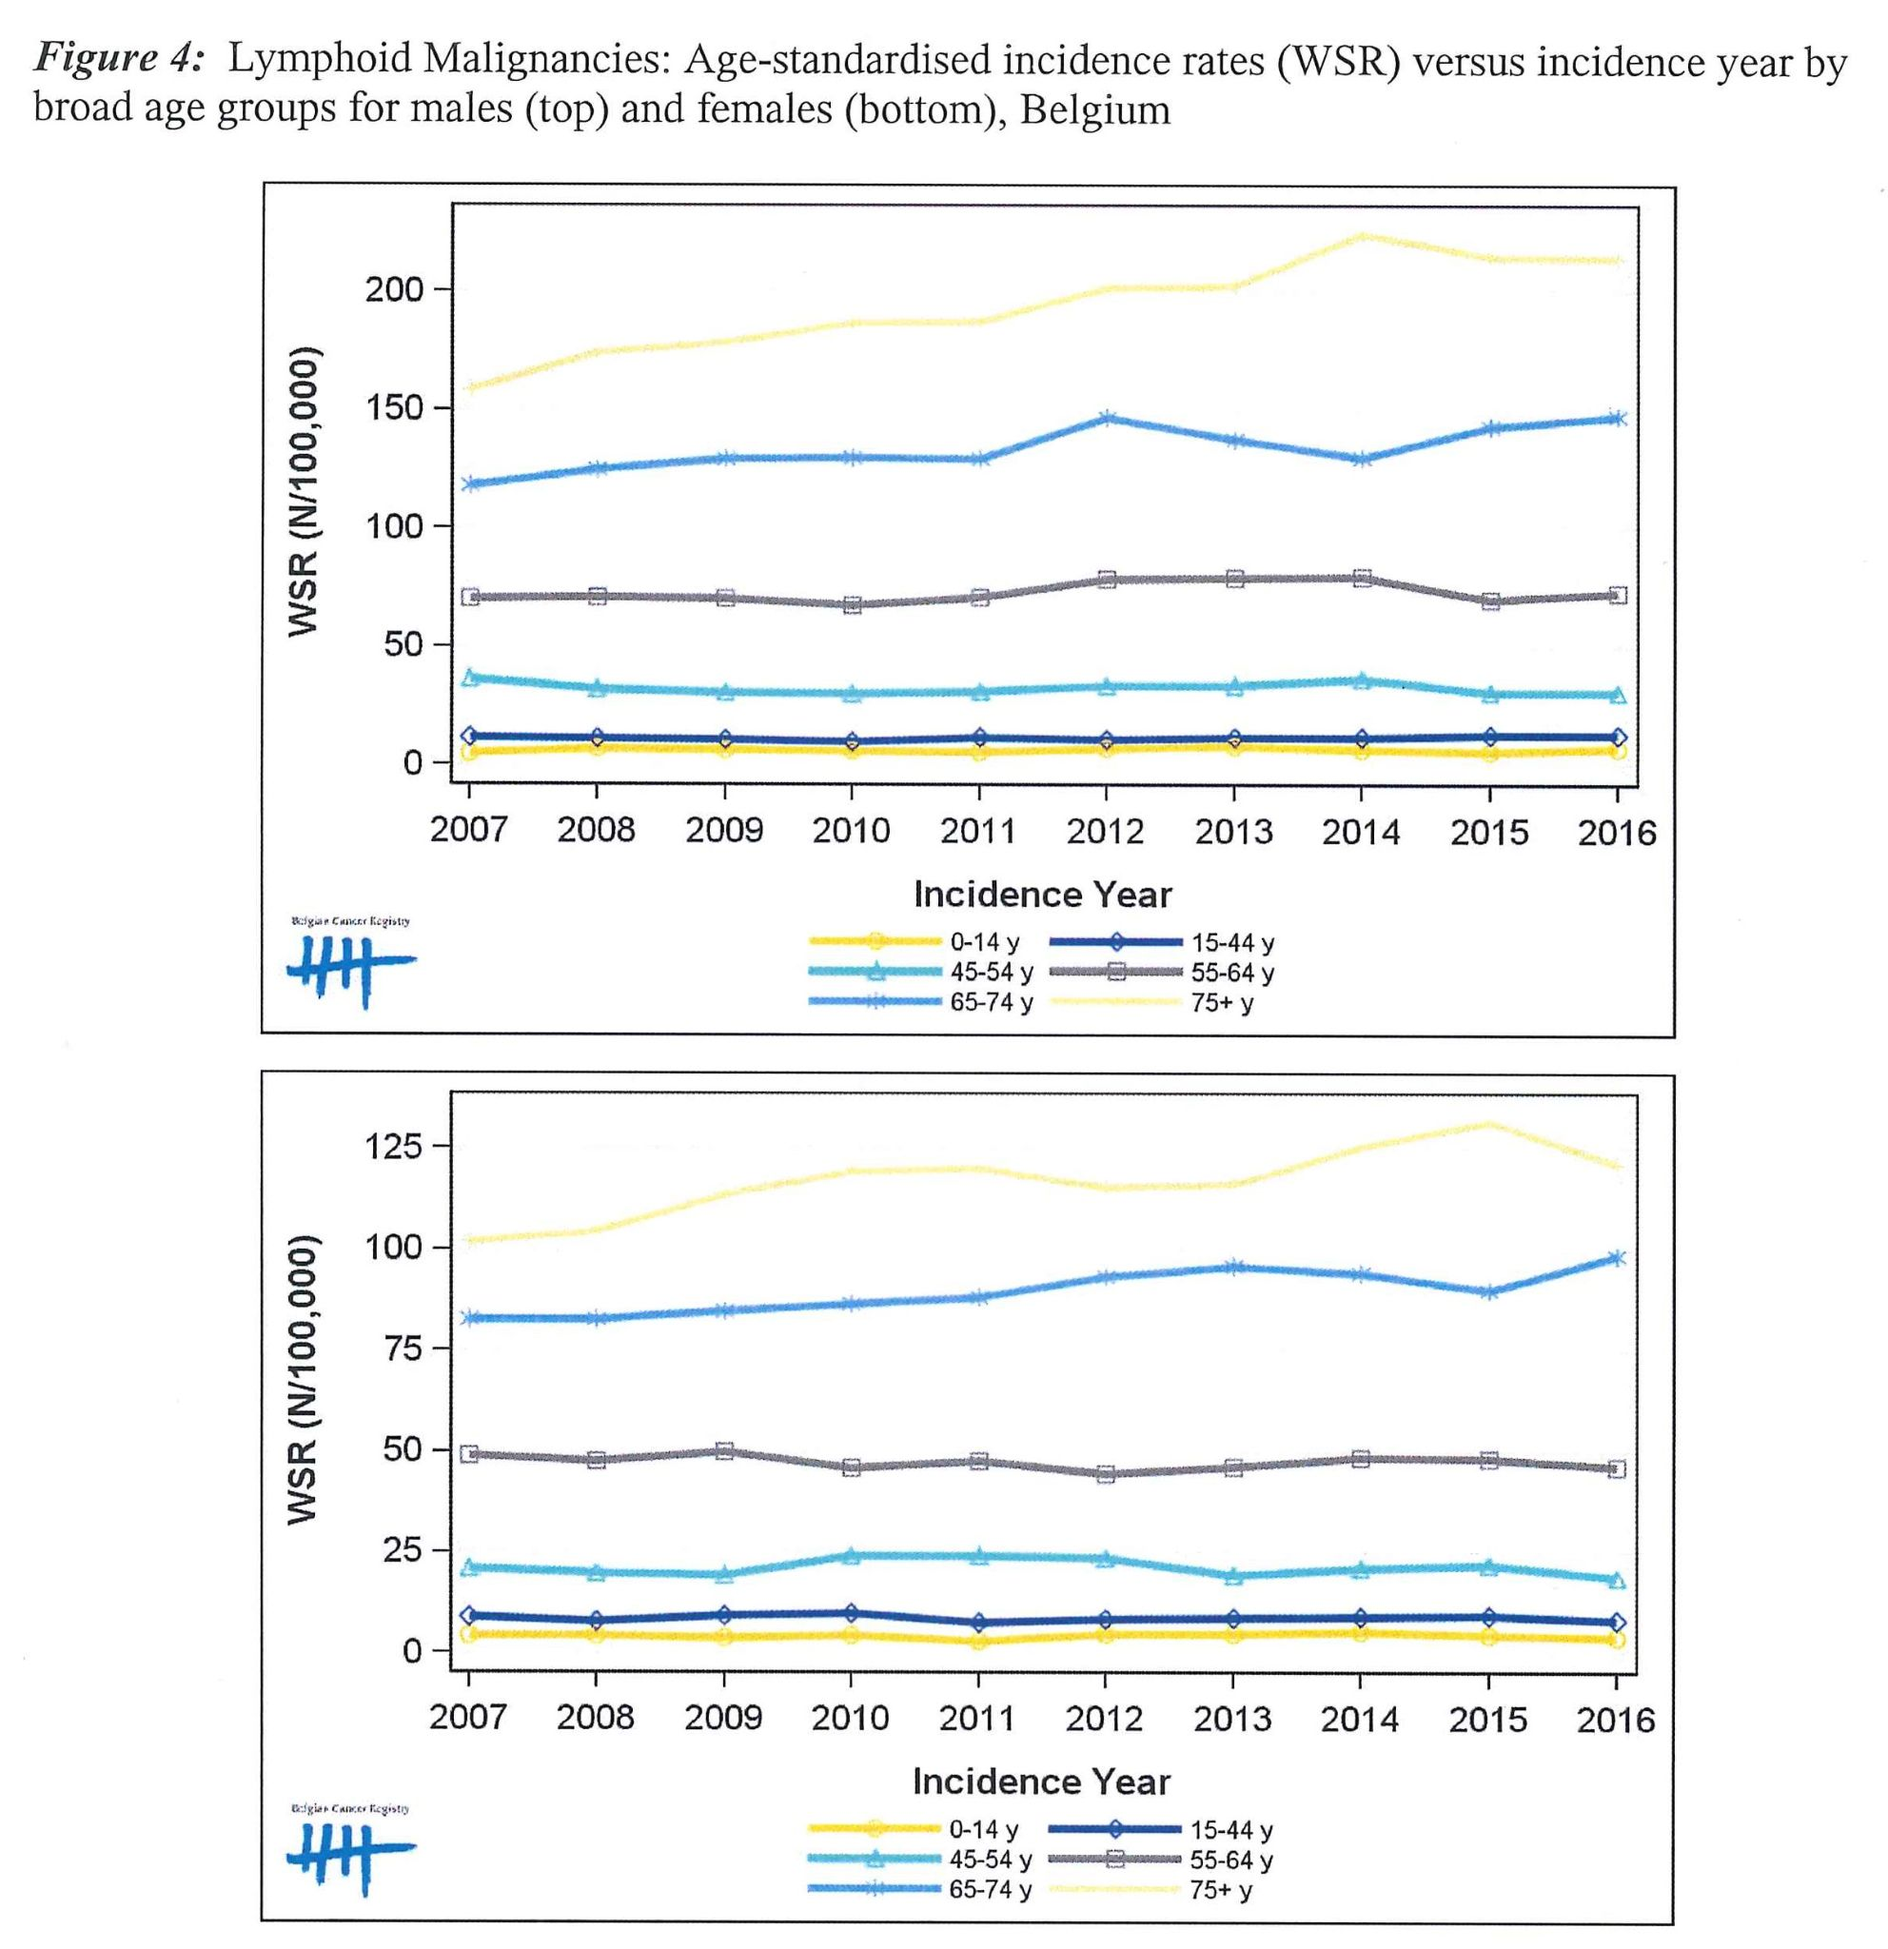

Slide 21
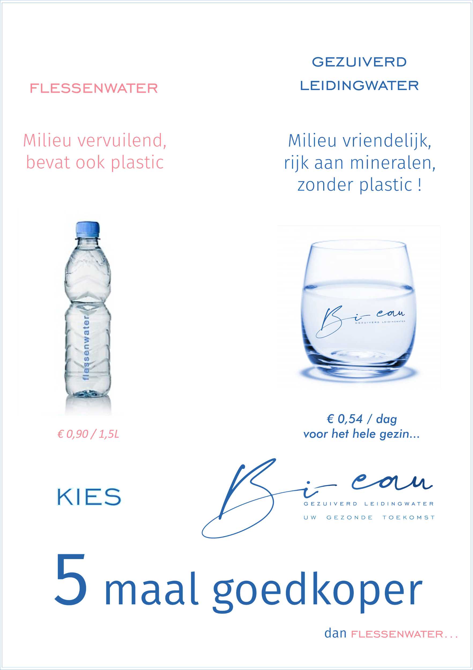
Stop met flessen te sleuren en afval te produceren.
Flessenwater bedrijven produceren geen water; enkel plastic flessen!

Slide 22
beter voor uw gezondheid!
beter voor onze planeet!
beter voor uw portemonnee!

Slide 23
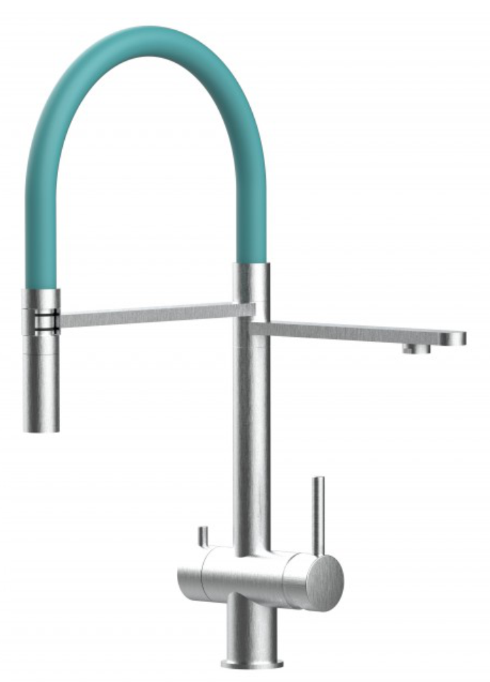
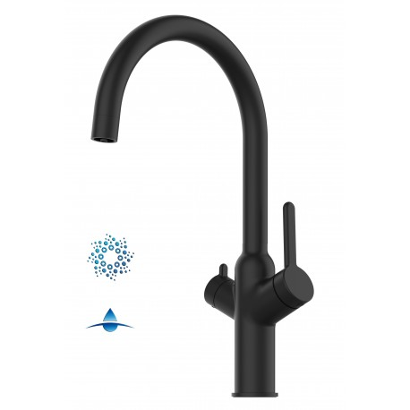
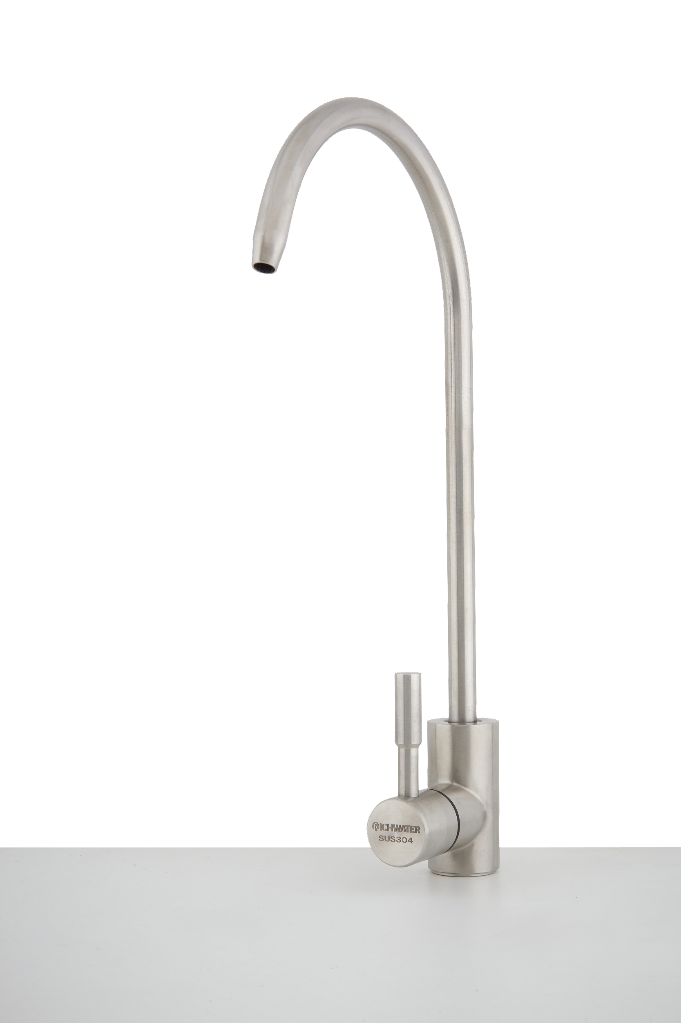
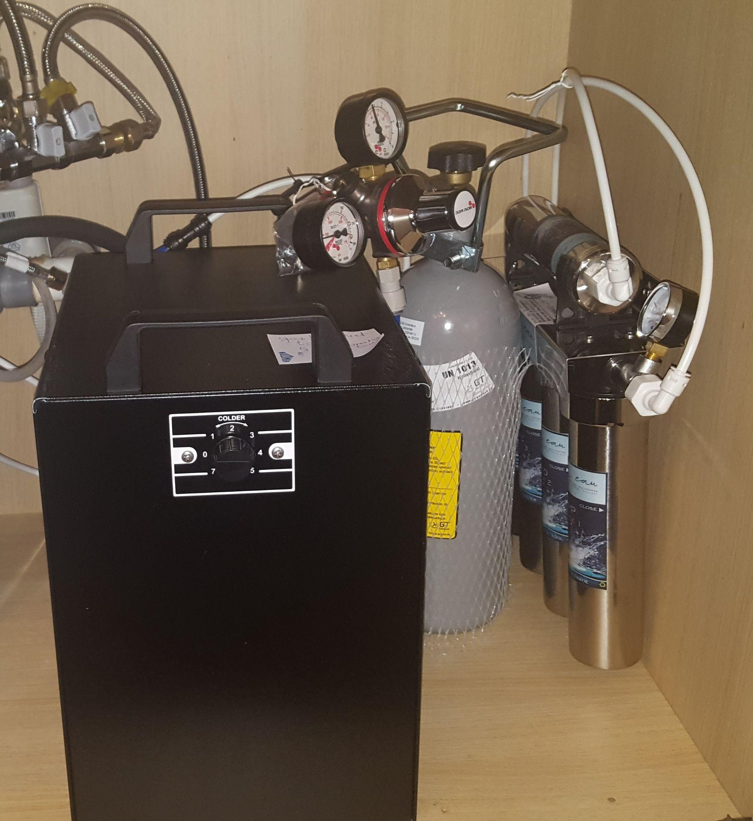
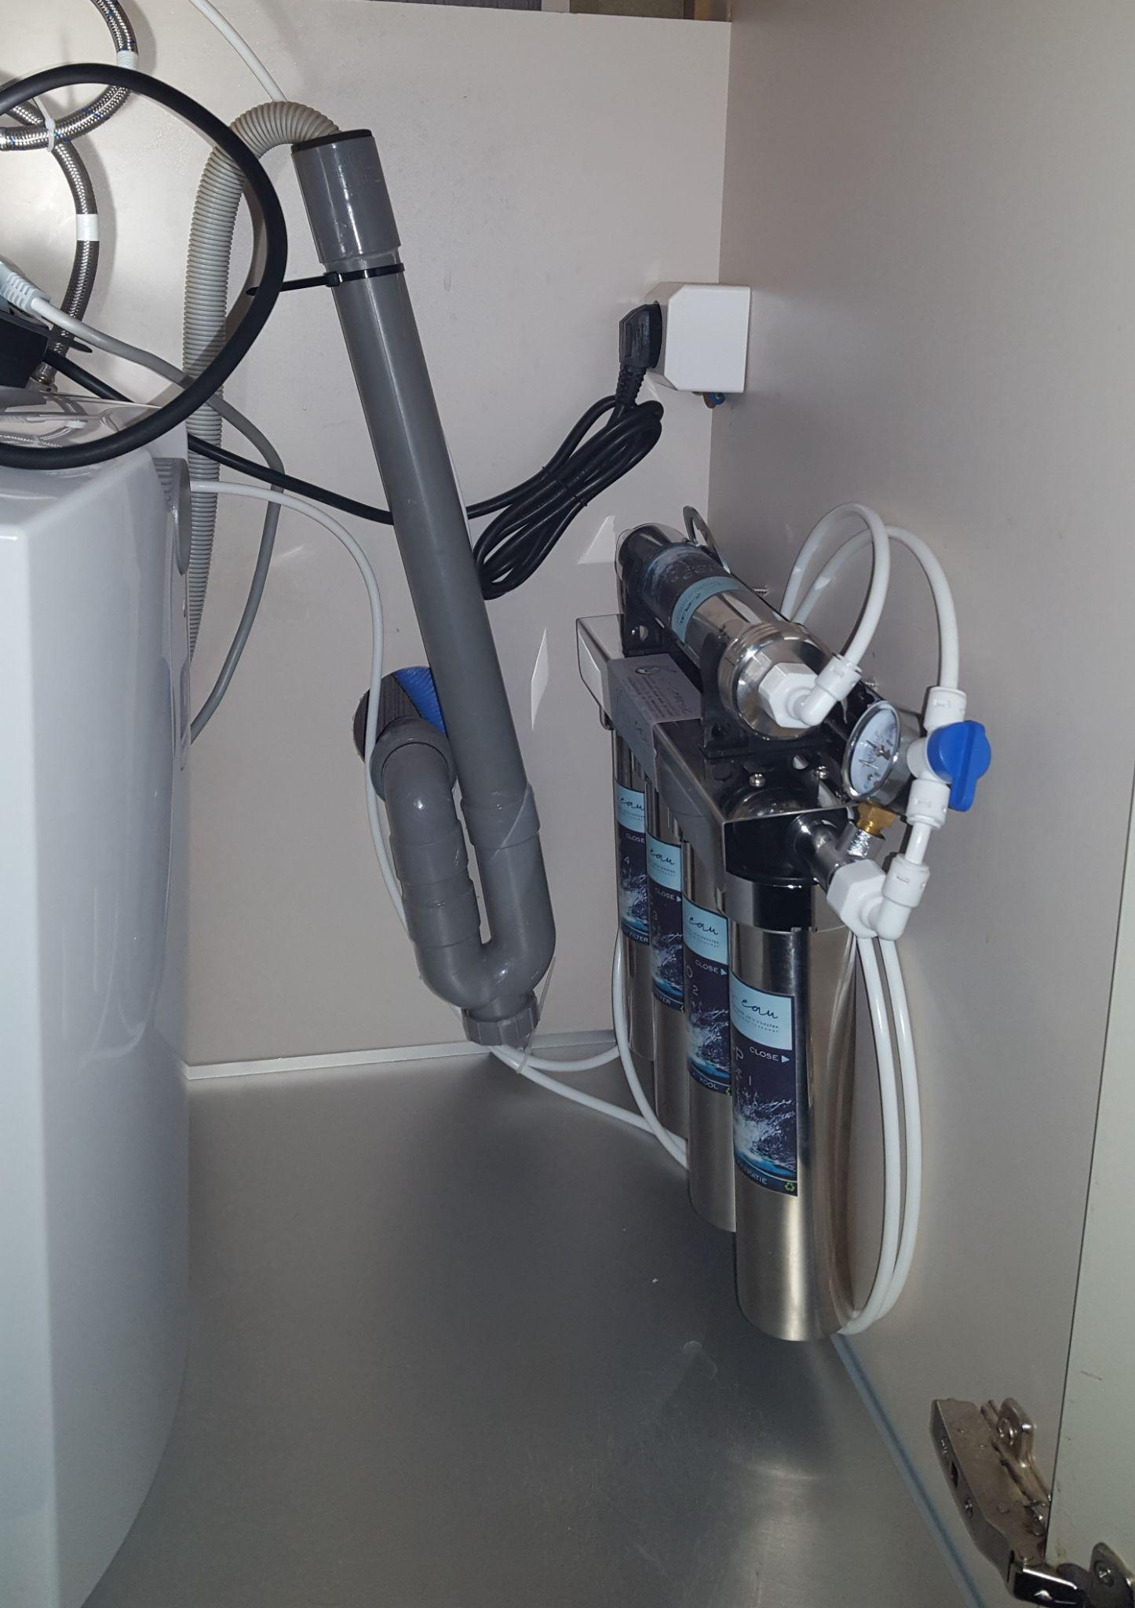
Zo eenvoudig is het !

Slide 24
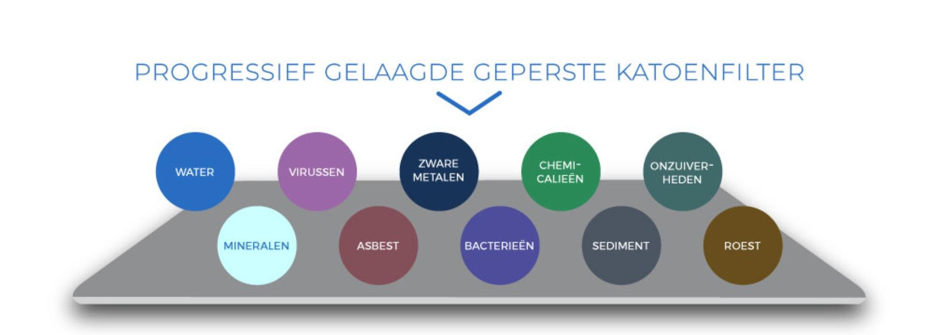
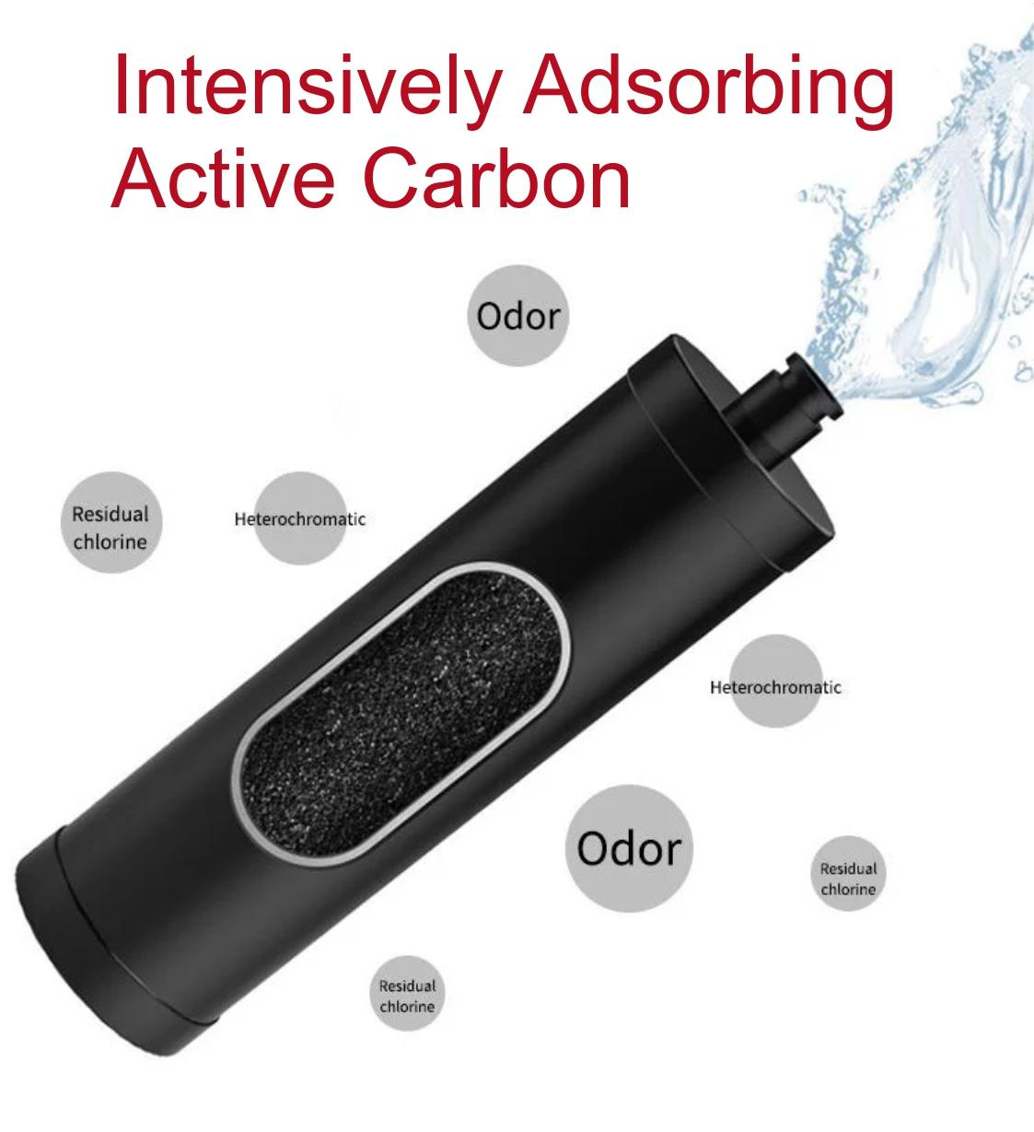
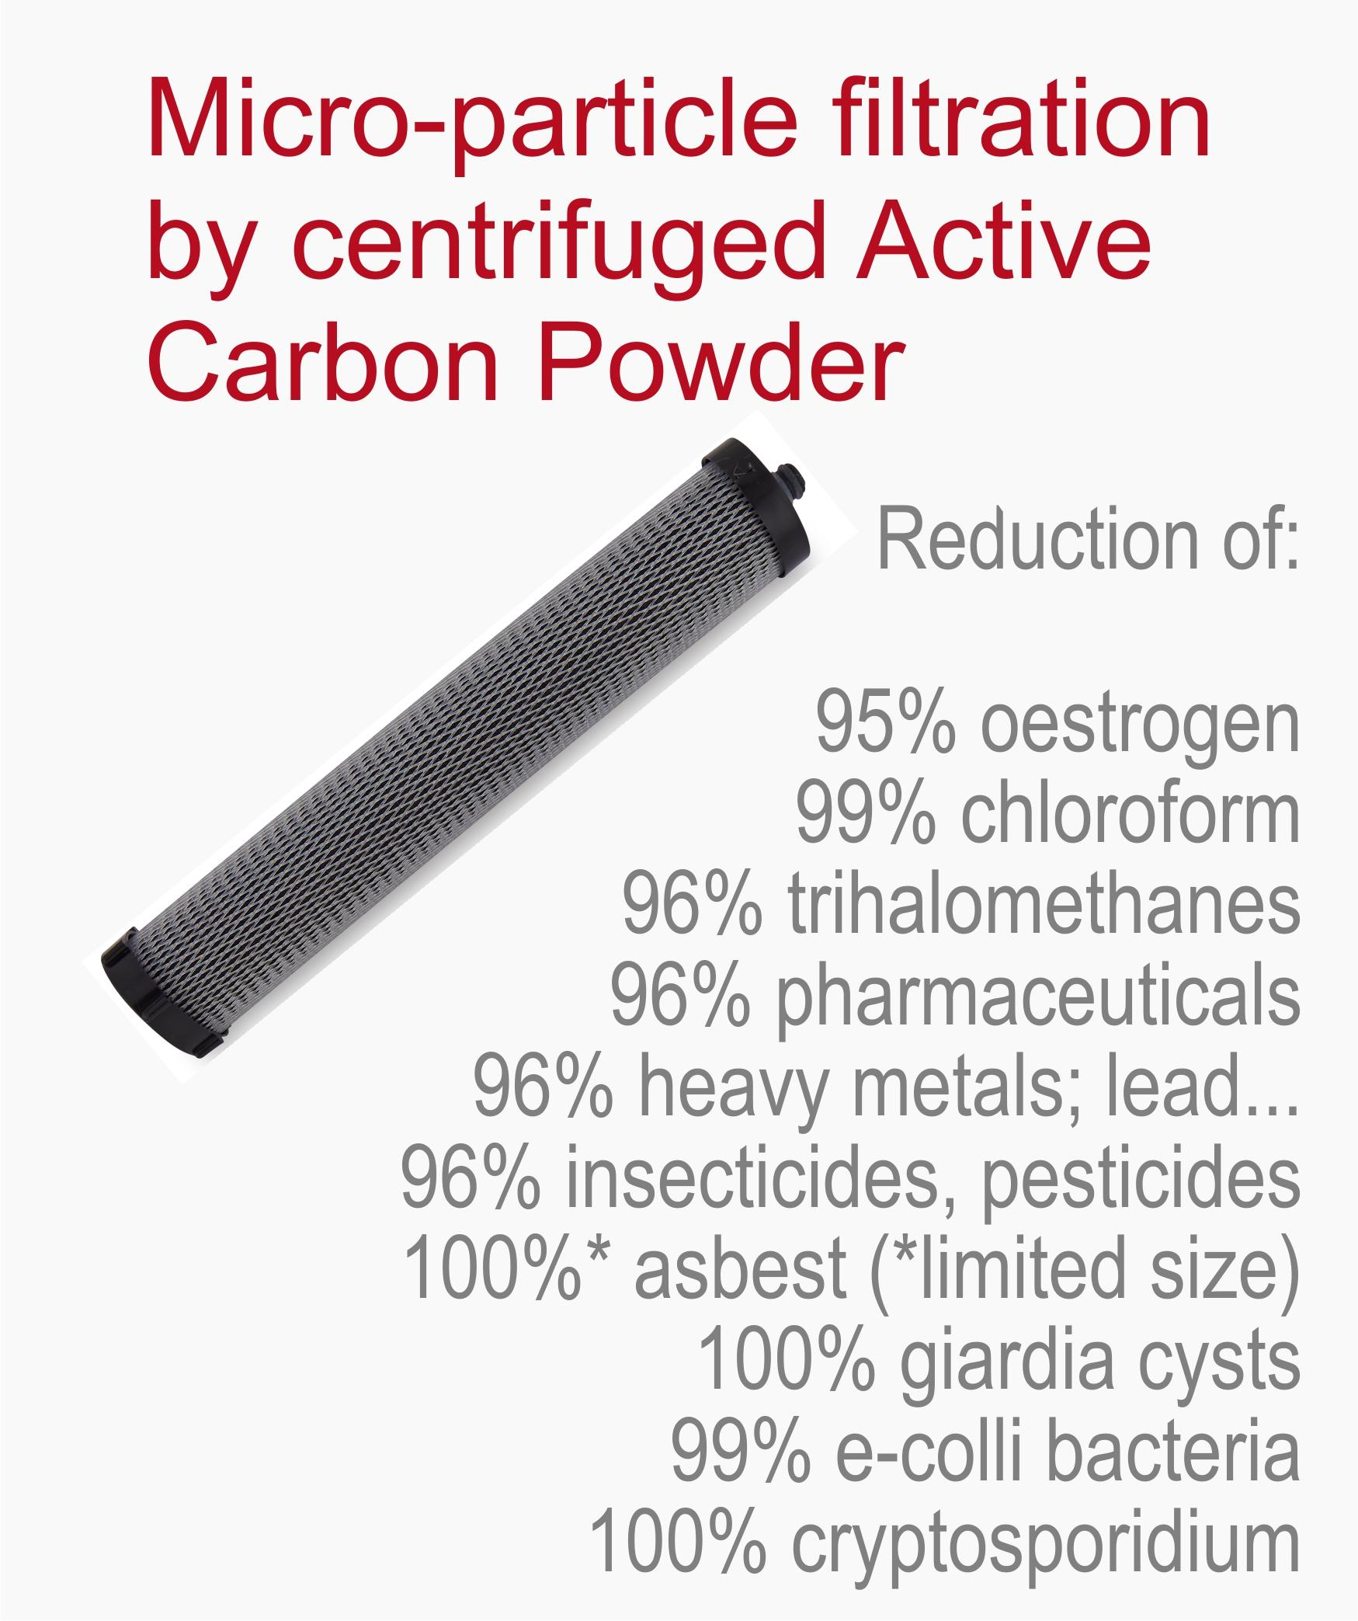
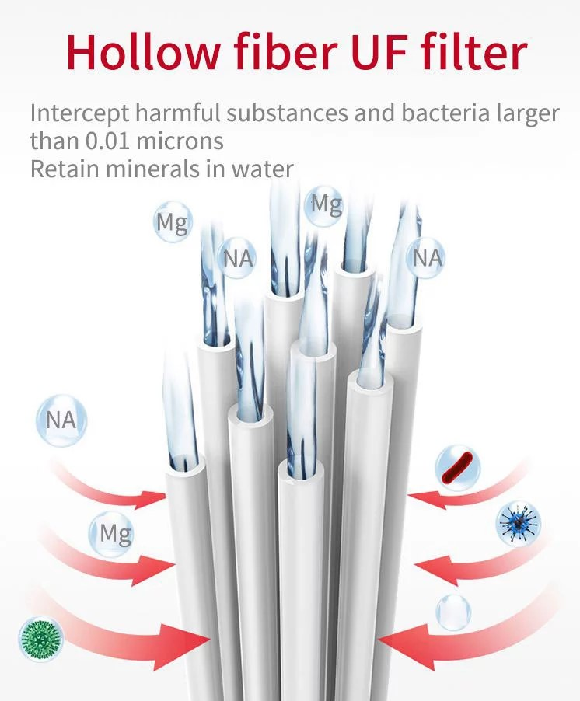
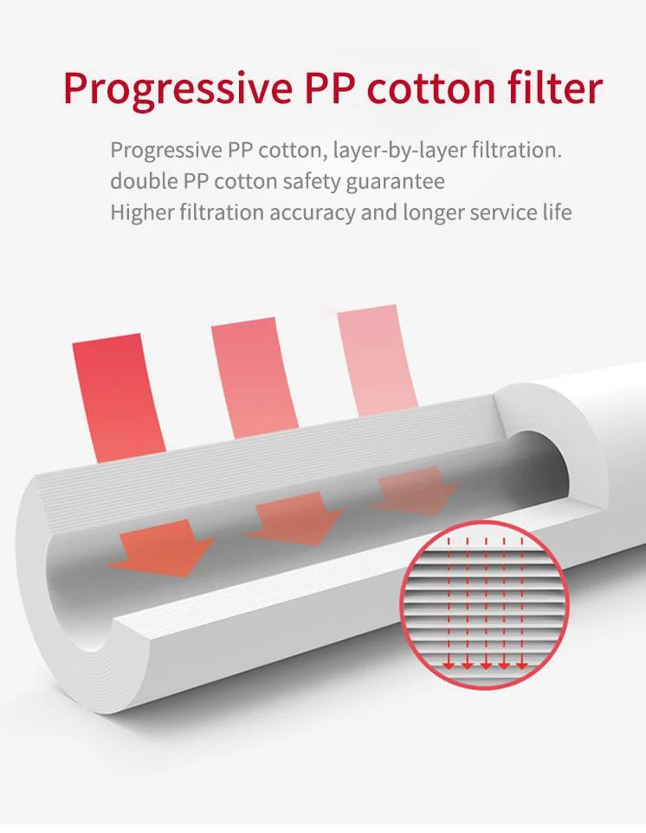
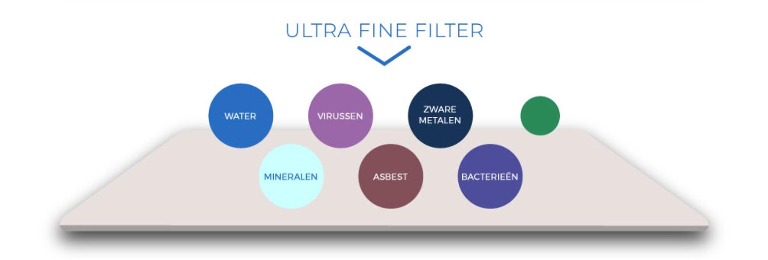
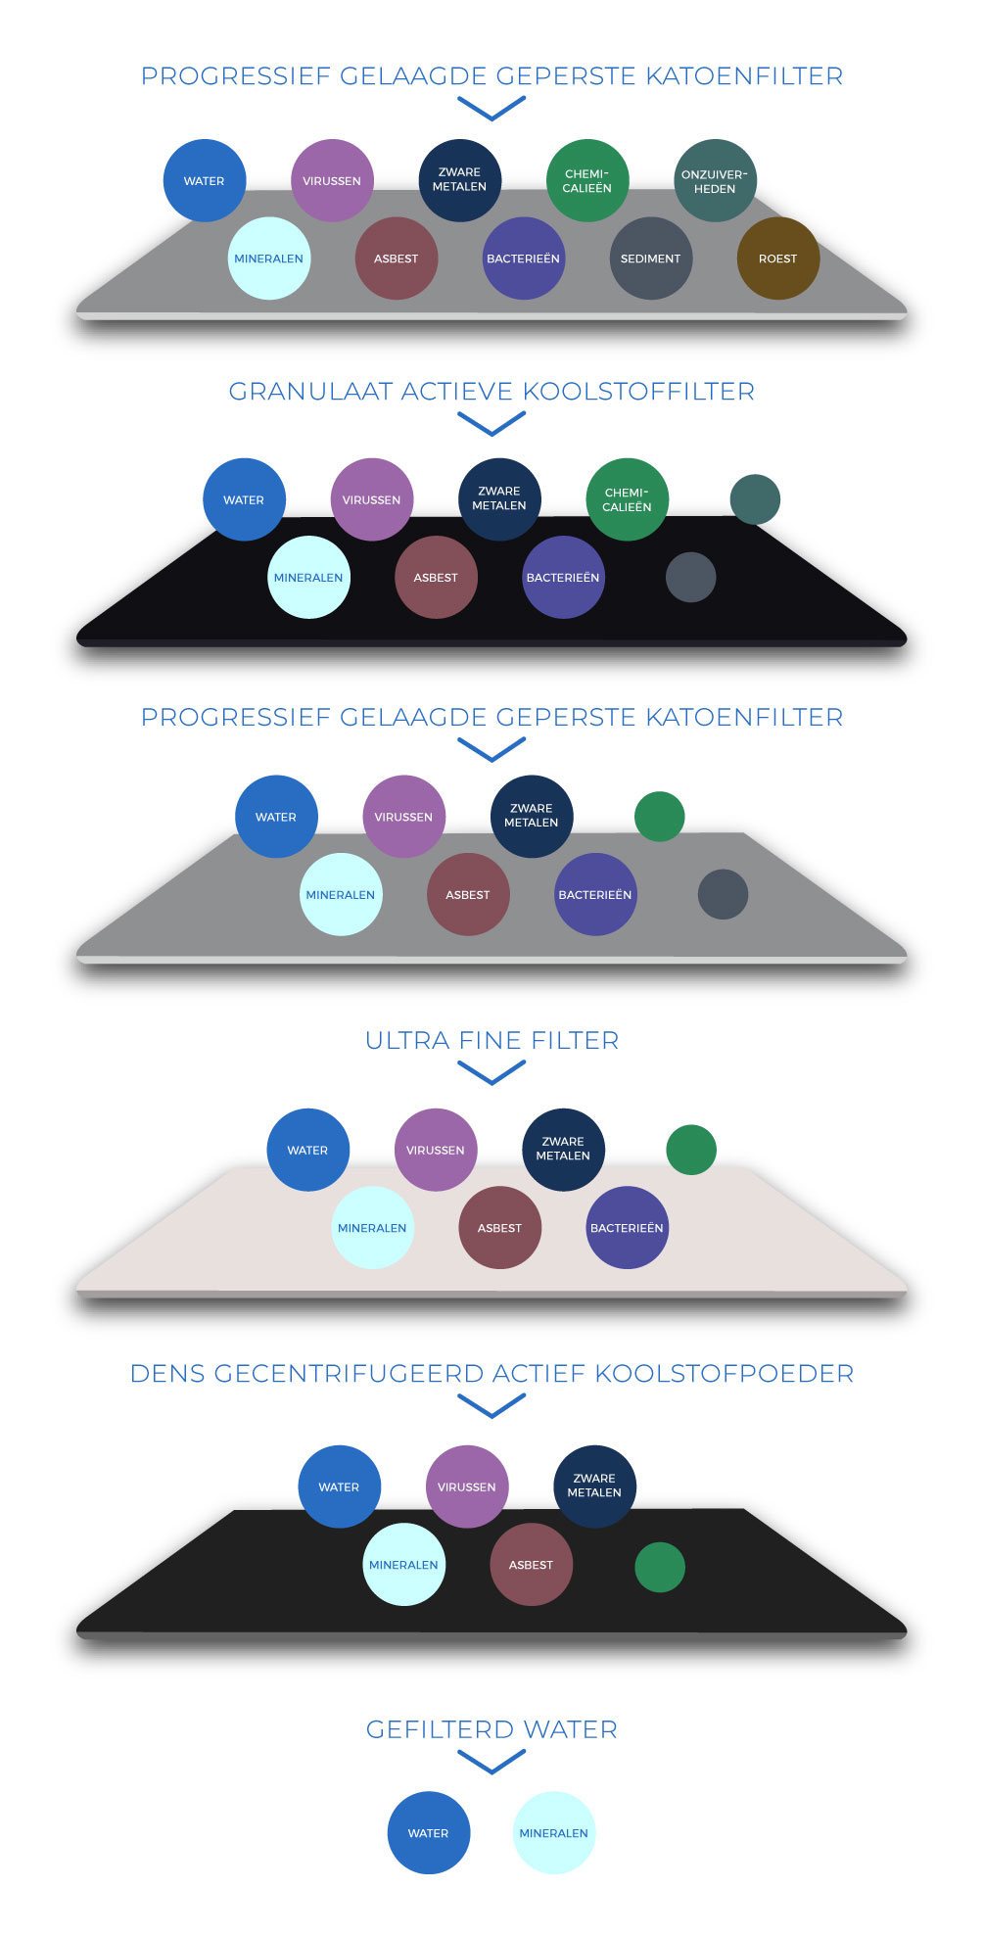
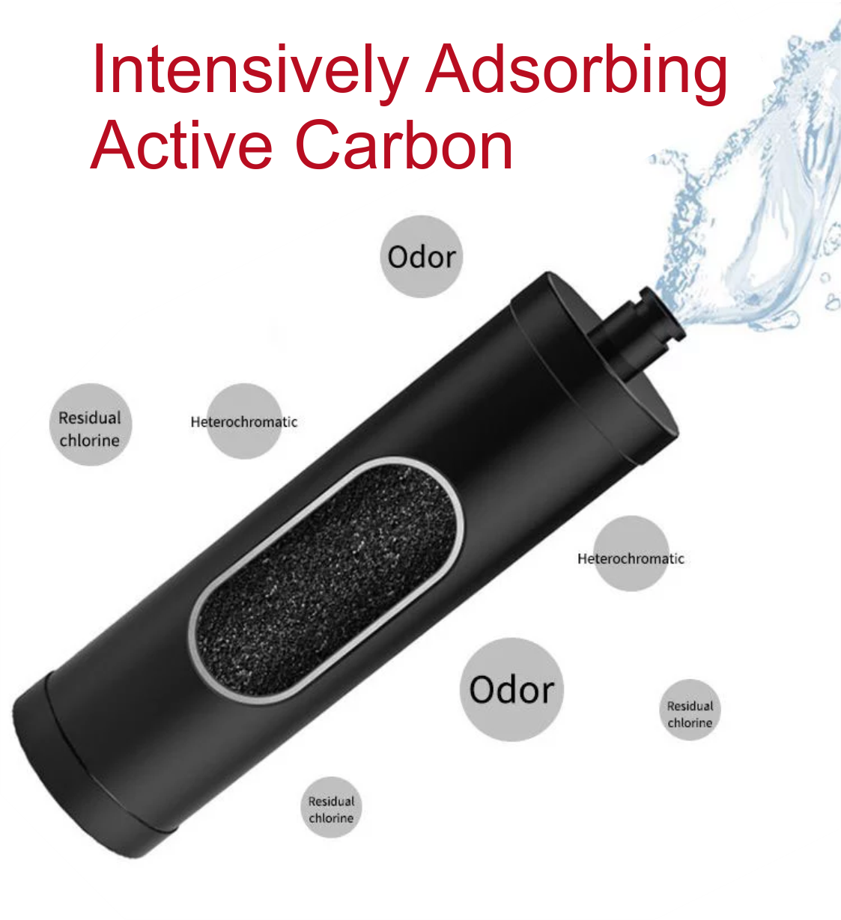

Slide 26
Wist je dat....
Mineralen en sporenelementen opgelost in water, worden tot 90% opgenomen in het lichaam. Deze mineralen en sporenelementen (zink, ijzer, koper, molybdeen, boor en mangaan) worden uit vast voedsel slechts tot 30% opgenomen, dit door
de vezelstructuur van plantaardige voeding en het aanwezige Fytinezuur.
Mineraal en sporenrijk water drinken, werkt tekorten aan deze stoffen snel weg en herstelt het natuurlijke evenwicht!

Slide 27
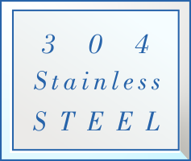
Wist je dat....
Bi-eau waterzuivering kiest voor een stevige filterbehuizing in Stainless Steel deze is makkelijk in onderhoud en geeft je vele jaren zorgeloos gebruik.
Andere filterbehuizingen in kunststof worden na enkele jaren bros onder invloed van het natuurlijke UV licht. Als je die behuizing wil openen om de filters te vernieuwen breekt of barst deze behuizing stuk.

Slide 28
Wist je dat....
U kan deze waterzuivering ook eenvoudig verhuizen of loskoppelen en bijvoorbeeld op de camping gebruiken met een apart kraantje.
Bij huurwoningen kiest u best voor een nieuwe 3-weg kraan, die geplaatst wordt in het reeds bestaande gat van uw oude keukenkraan. Bewaar de bestaande keukenkraan goed, na de plaatsing van uw Bi-eau waterzuivering. De dag van uw verhuizing, plaatst u de oude kraan terug en neemt u uw 3-weg kraan en waterzuivering mee naar de nieuwe woning.

Slide 29
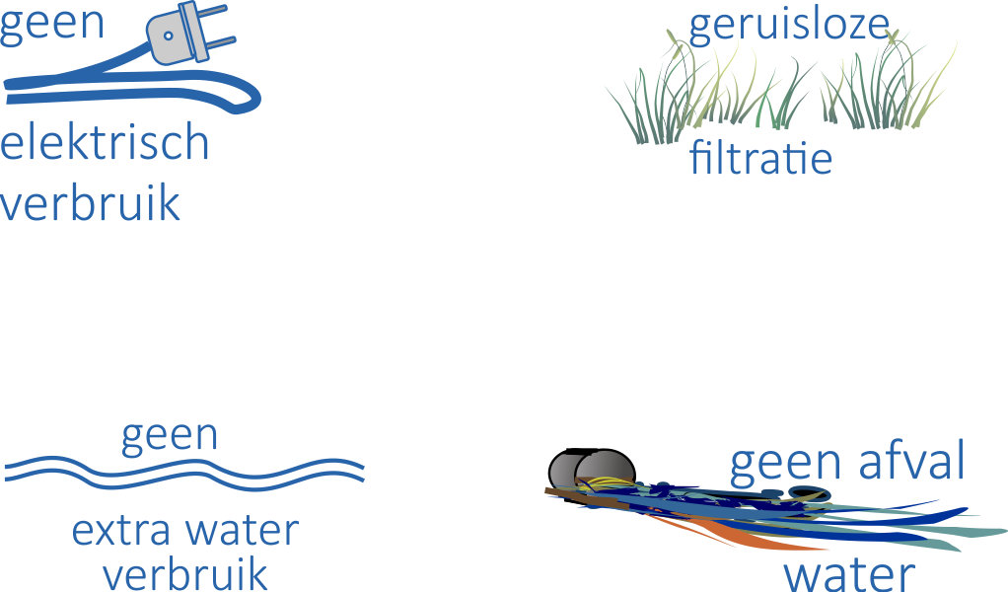
Wist je dat....
Omdat Bi-eau absoluut voor duurzaamheid staat, zijn er ook deze pluspunten.

Slide 30
is de goedkopere keuze...
De benodigde waterconsumptie per persoon, per dag is 1,5 liter
De gemiddelde prijs voor 1,5 liter, kwalitatief flessenwater = €0,90 of
€0,60 per liter
Een gemiddeld gezin telt: 3 personen.
Op een jaar koopt dit gezin (1,5 L x 3 Pers) x 365 dagen = 1.642,5 liter flessenwater en
besteedt het 1.642,5 L x €0.6 = € 985.5 - aan flessenwater, met afval en gesleur.
Soep, rijst, spaghetti, koffie en thee, maakt men dan nog steeds met leidingwater….
Bi-eau waterzuivering met standaard kraantje heb je,
vanaf € 995,- (incl btw, excl plaatsing).

Slide 31
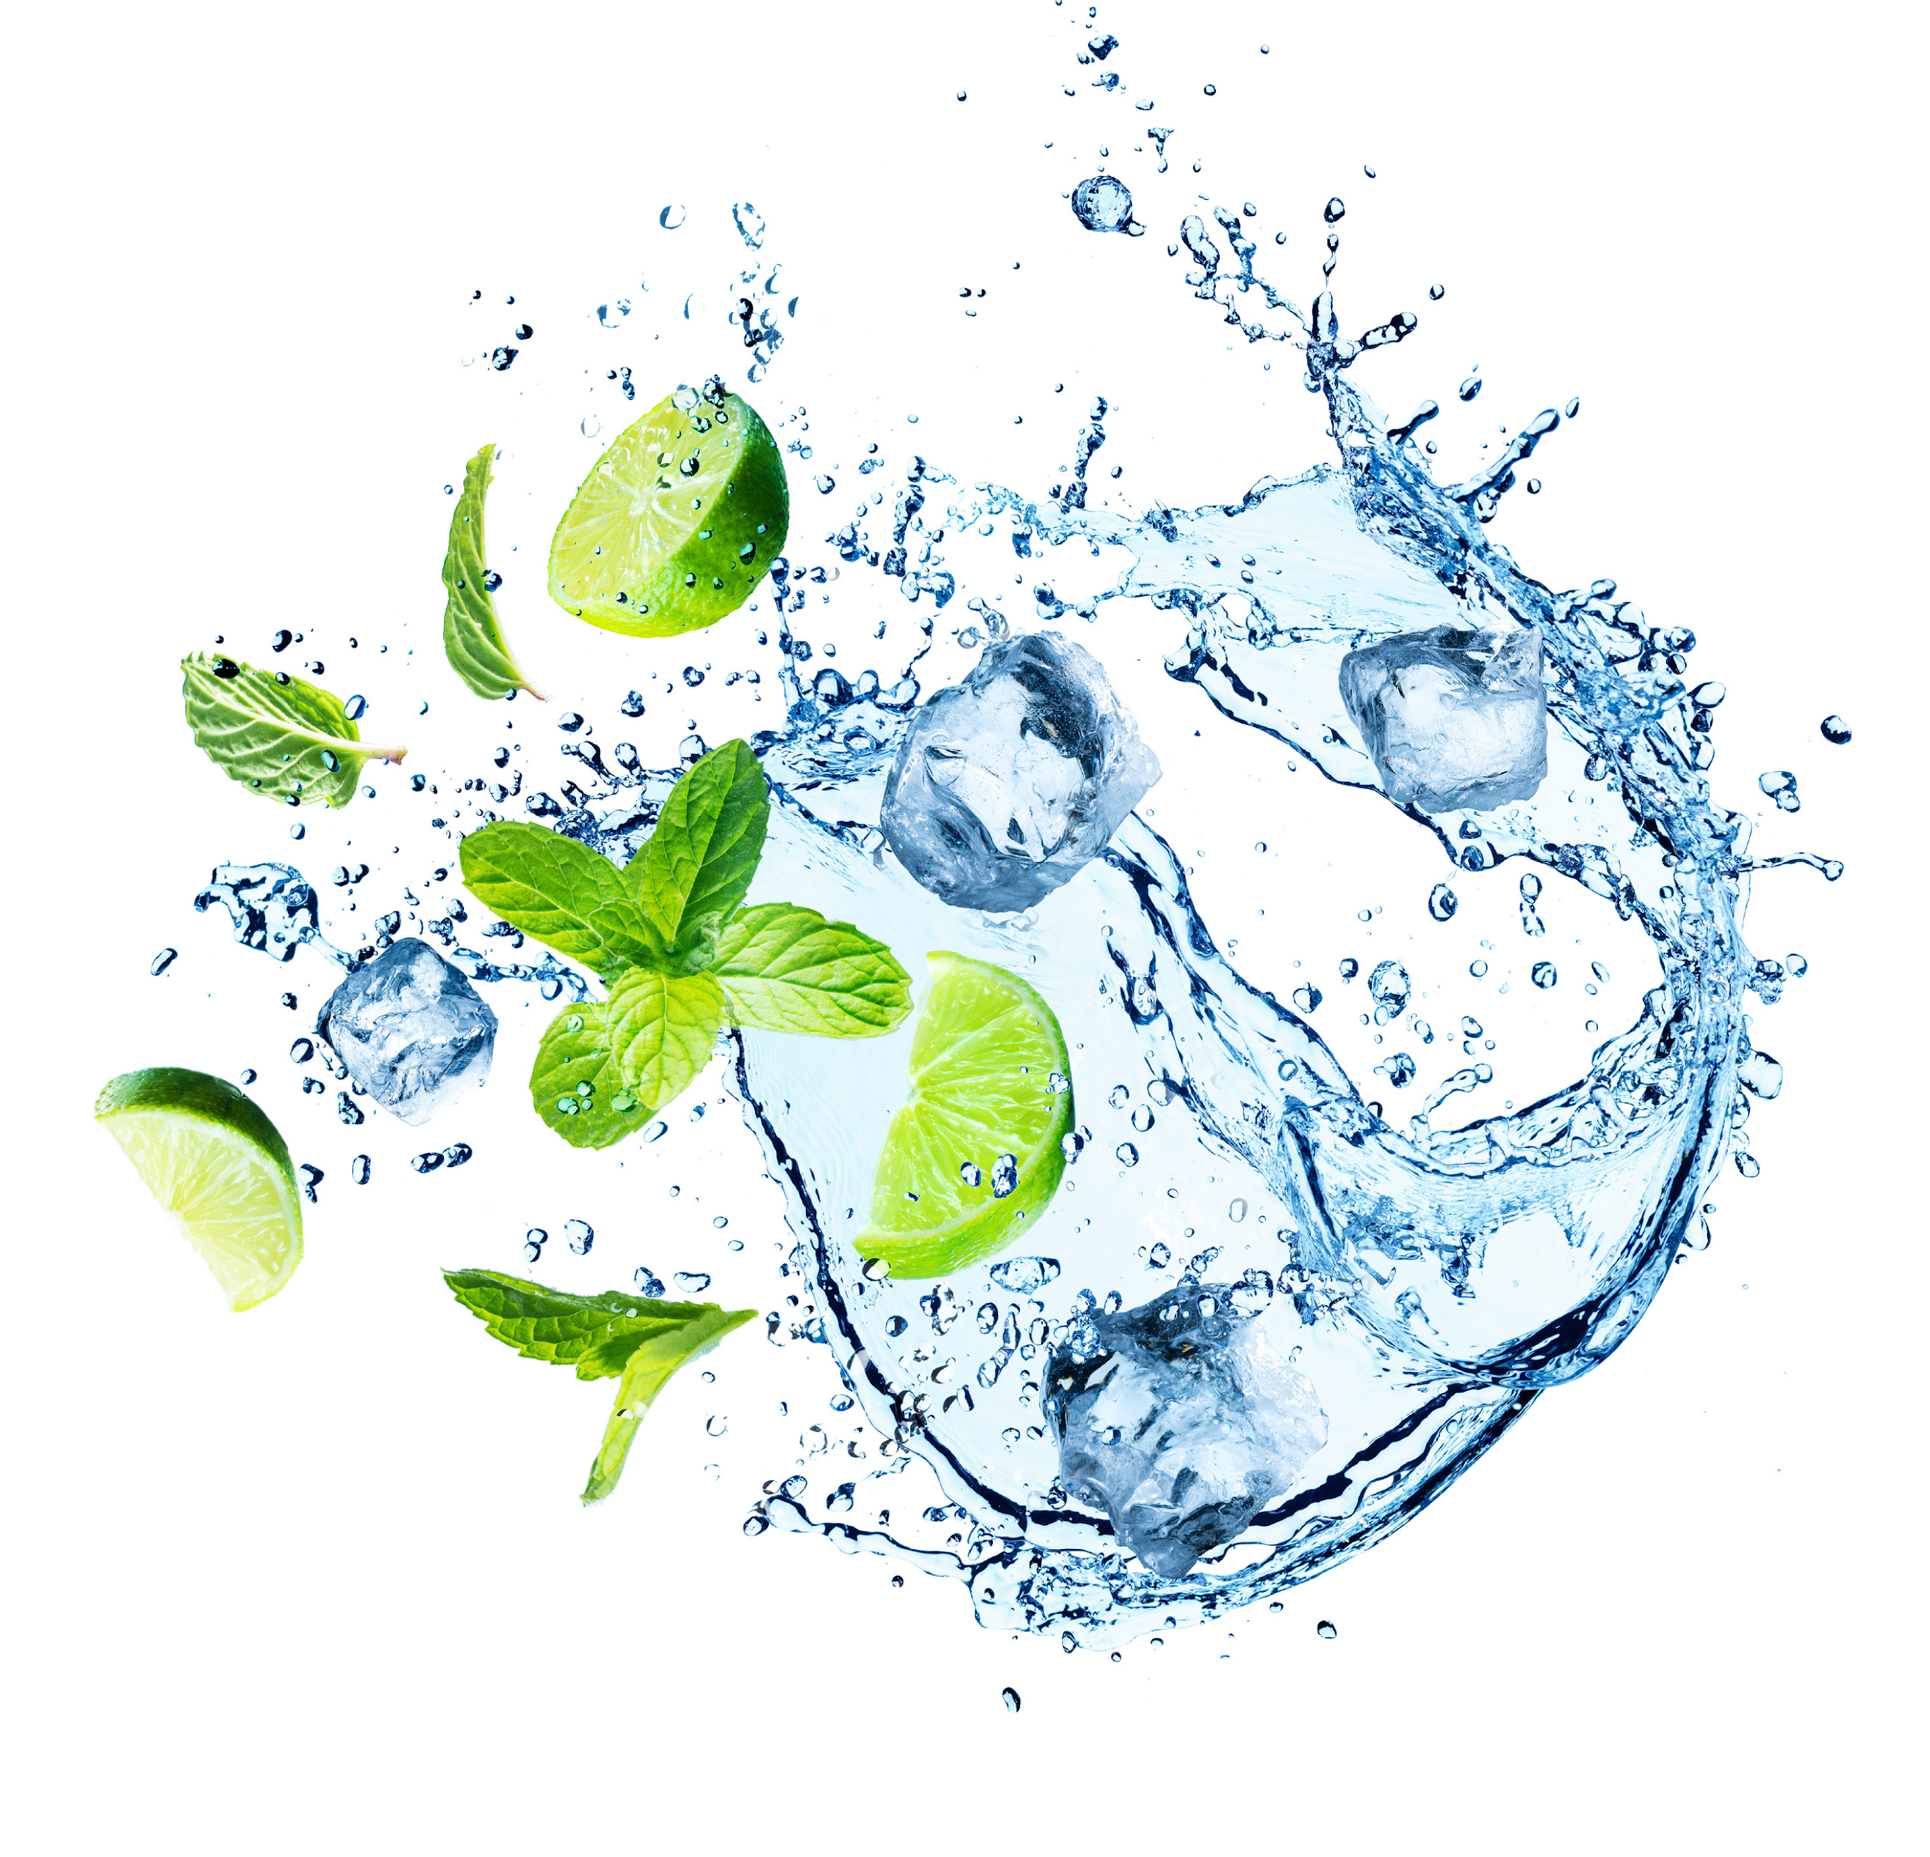
Een berekening over 20 jaar:
Je zal 20 nieuwe filter-sets kopen, hier met plaatsing aan € 140,- dus € 2.800,-
Fair = Fair: uw waterverbruik: dezelfde hoeveelheid 1.642,5 x 20 jaar = 32.850 L
Deze liters leidingwater kosten ook geld nl € 98,55
We verdubbelen dit bedrag; voor het koken, soep, koffie en thee = € 197,10
Totaal: € 995,- + € 2.800 + € 197,10 = € 3.992,10
20 jaar flessenwater voor ons gezin; zonder prijsstijgingen,
betekent : 20 x € 985,5 = € 19.710,00
en ze koken nog steeds in leidingwater…
€ 19.710,0 = 4.93 U bent dus bijna 5 maal goedkoper gesteld en
€ 3.992,1 en u kookt in zuiver water.
€ 3.992,1 / 20 jaar / 365 dagen = € 0, 54 per dag, voor heel het gezin.

Slide 32
Meer inspiratie voor verfrissende,
“smaakmakende” water recepten
maak nu dagelijks een nieuw heerlijk en gezond water!

Slide 33
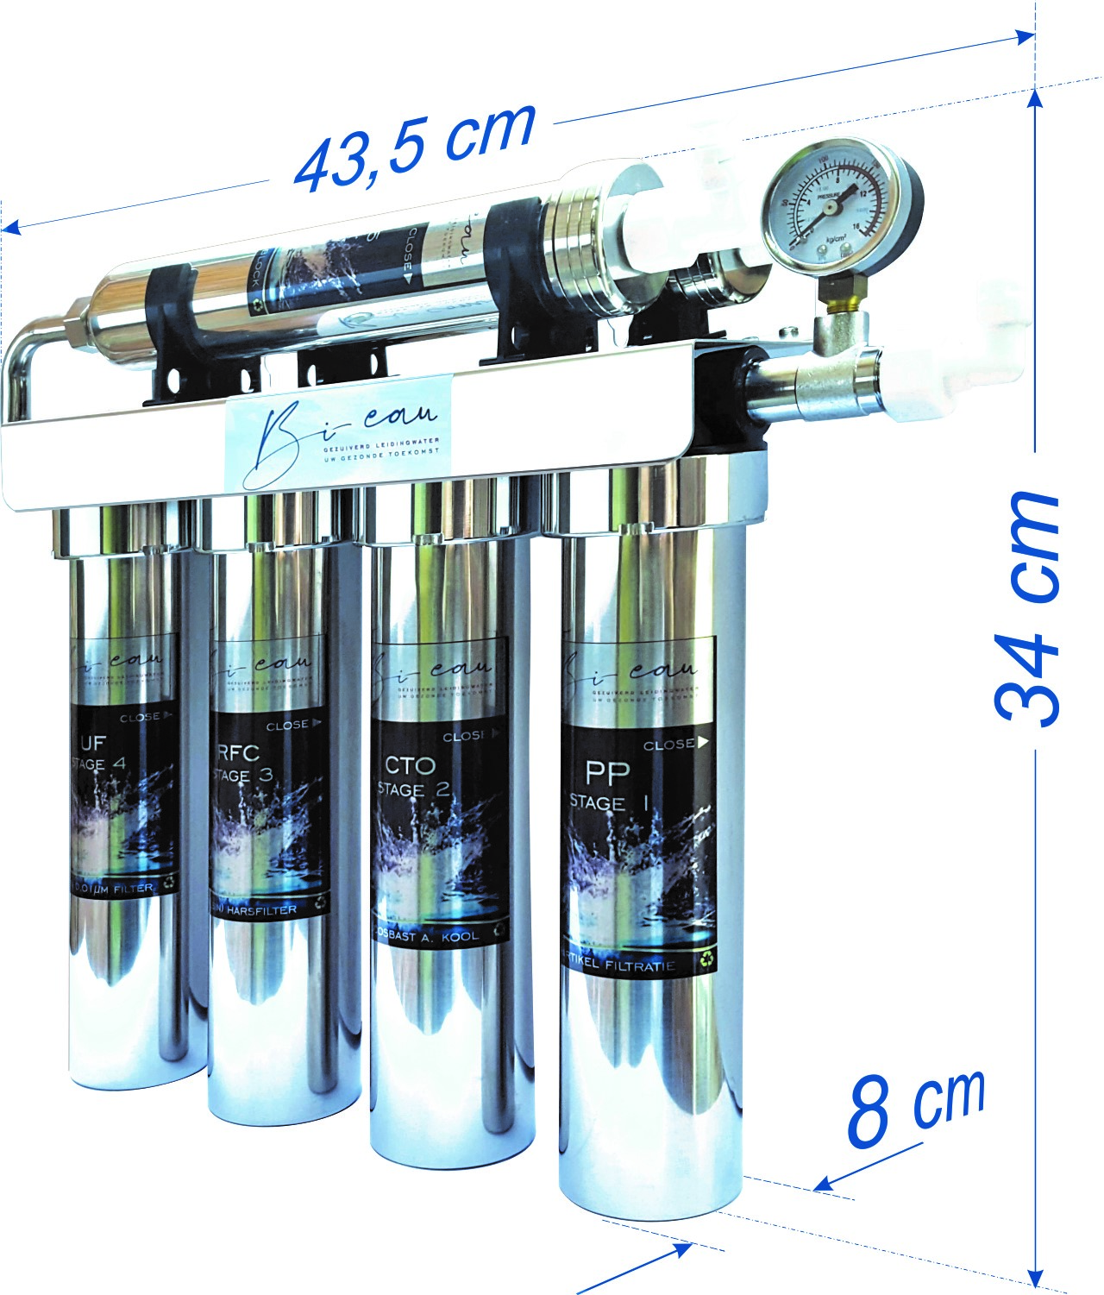
Bi-eau: financieel, ecologisch, voor uw gezondheid en uw comfort; de meest verstandige keuze !

Slide 38
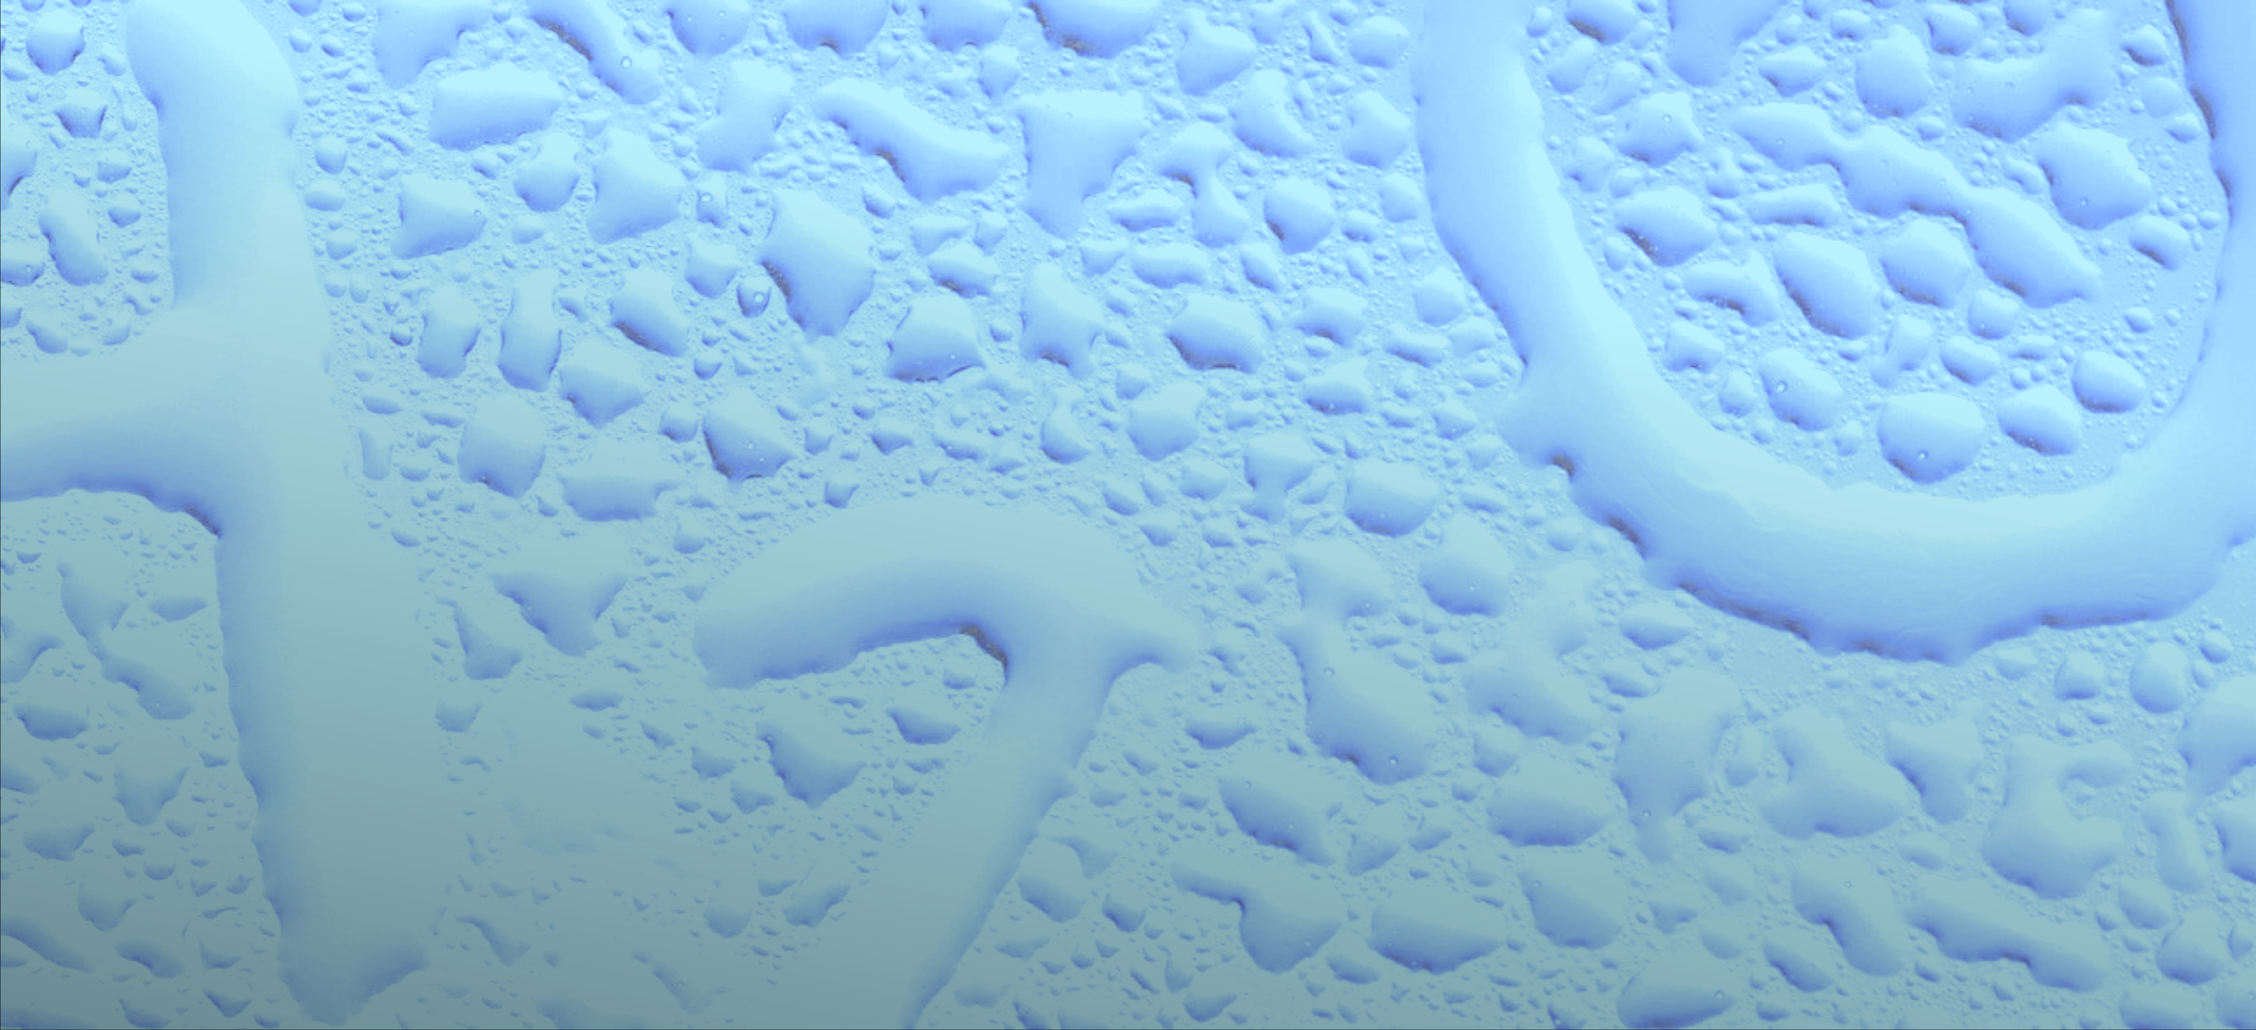
Vond u het interessant?
Verandert deze info uw kijk?
Zou u
Dank u voor uw tijd en belangstelling !
voorstellen, aan een vriend of een klant?

Slide 39
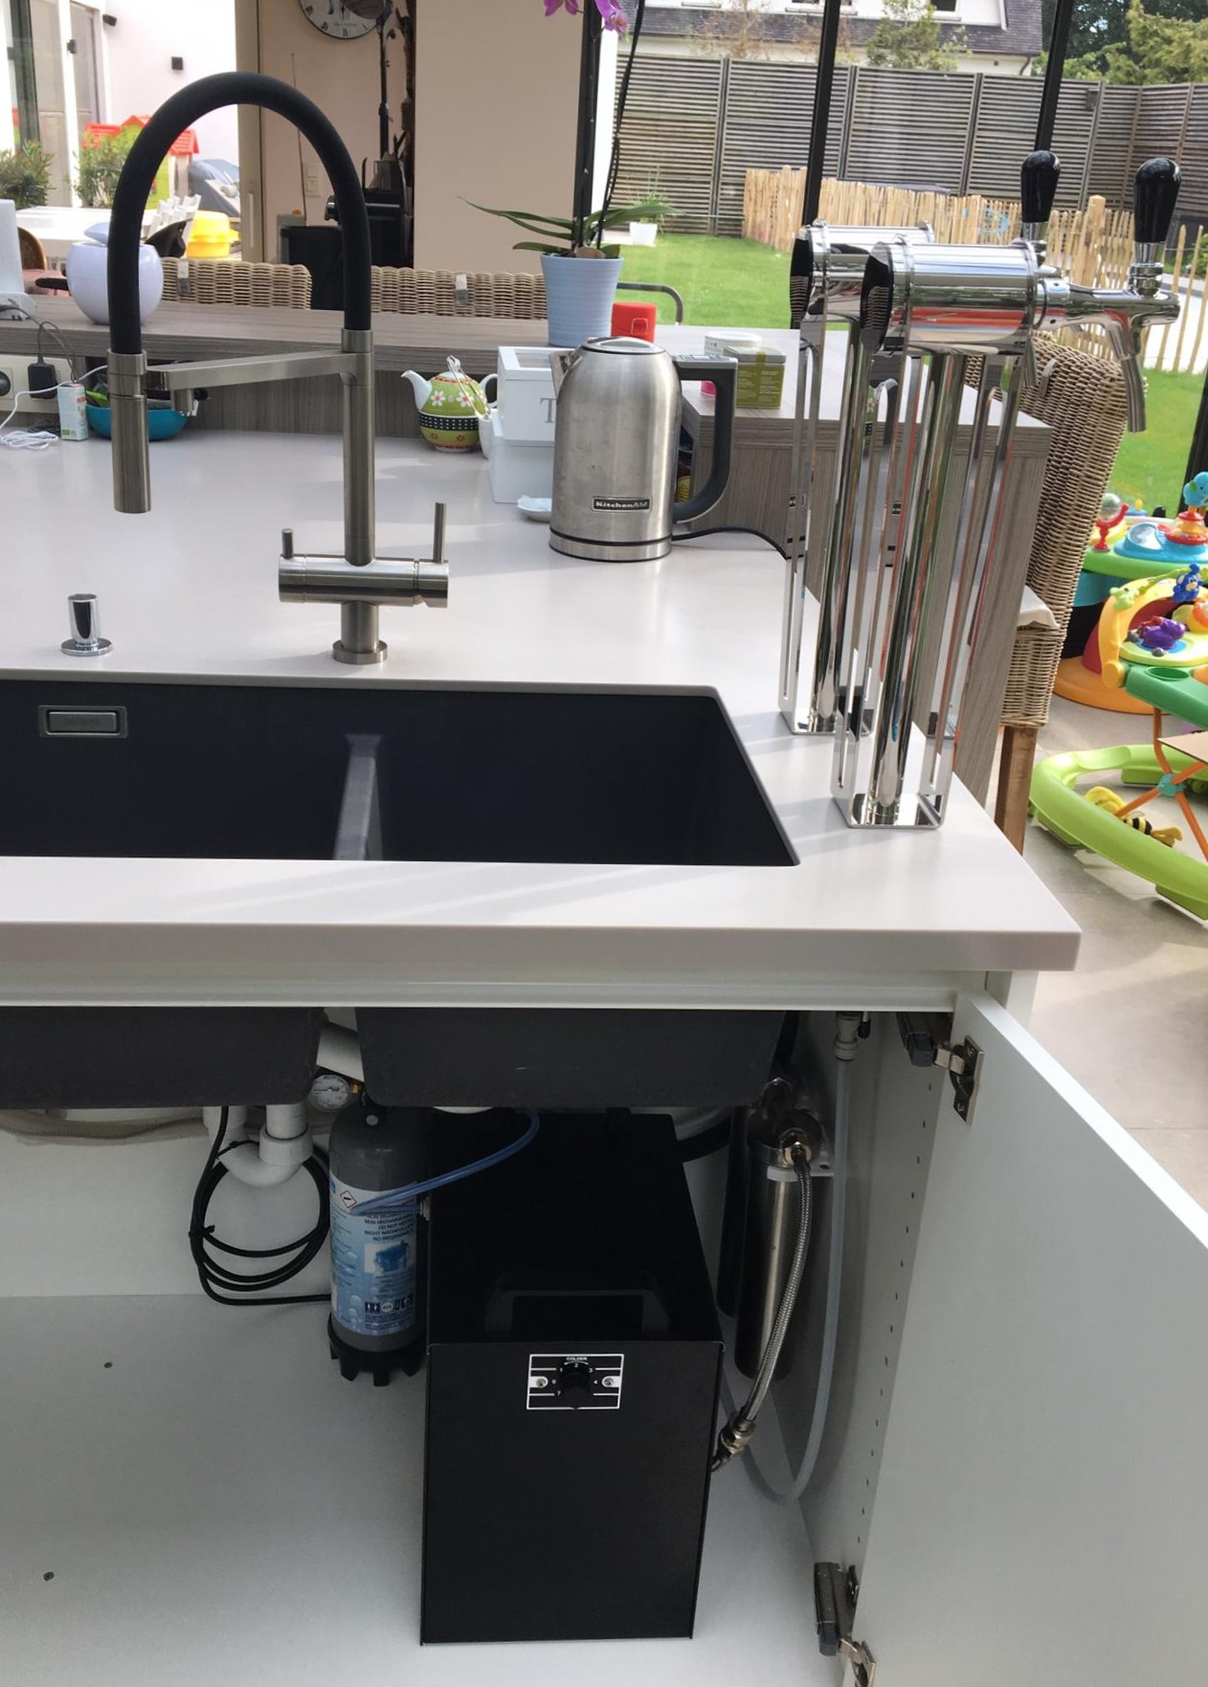
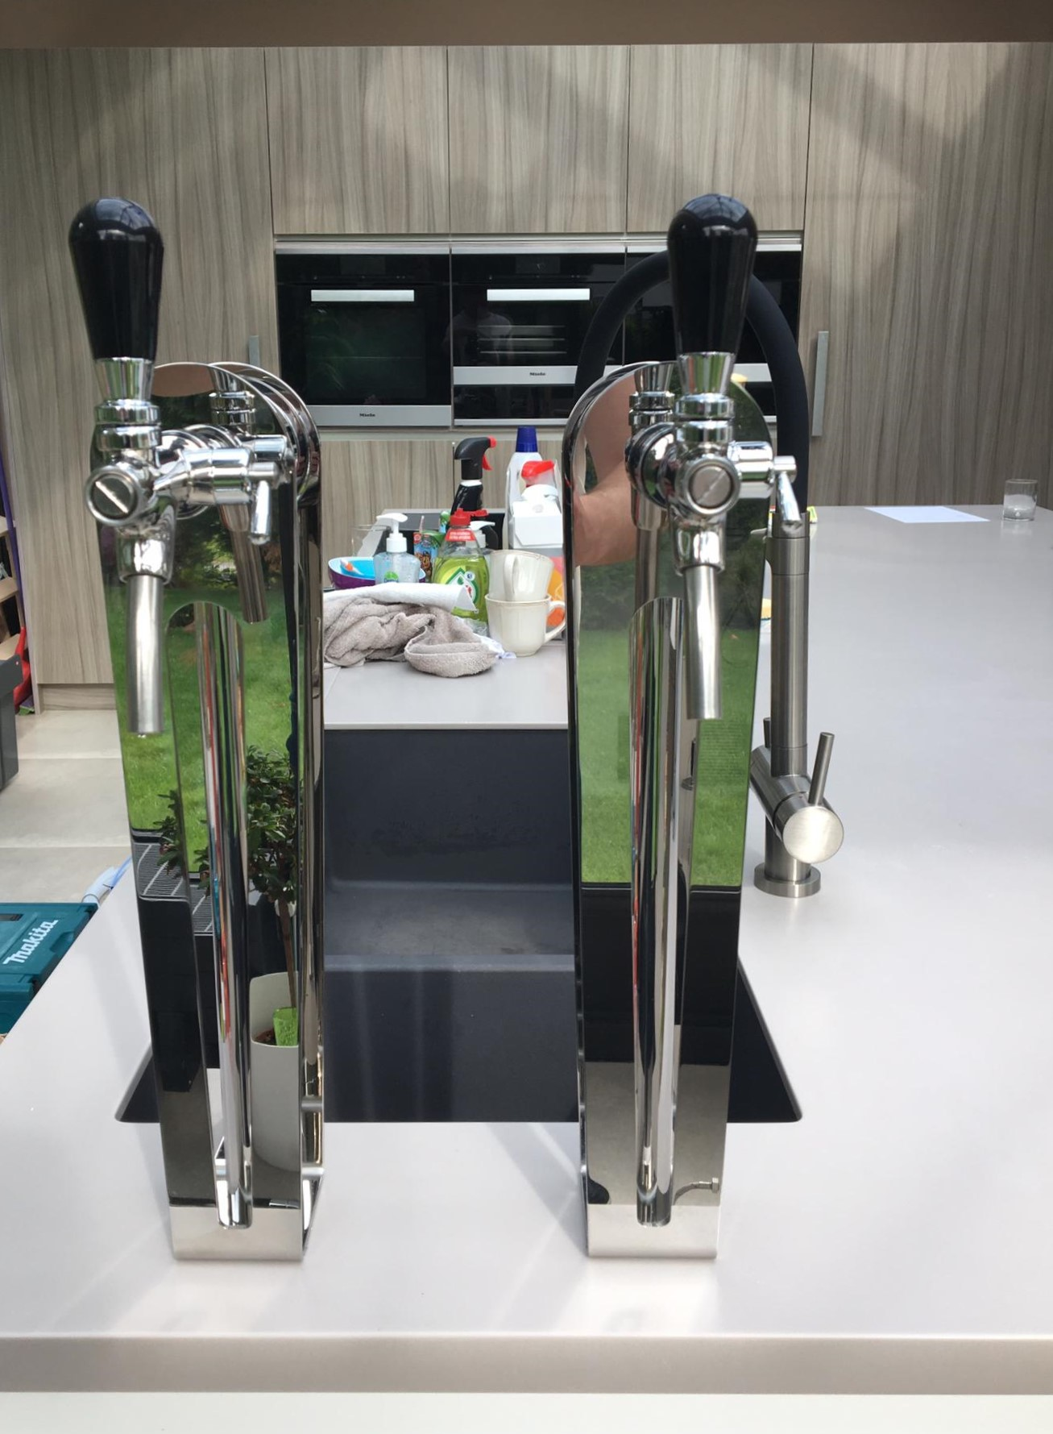

Slide 40
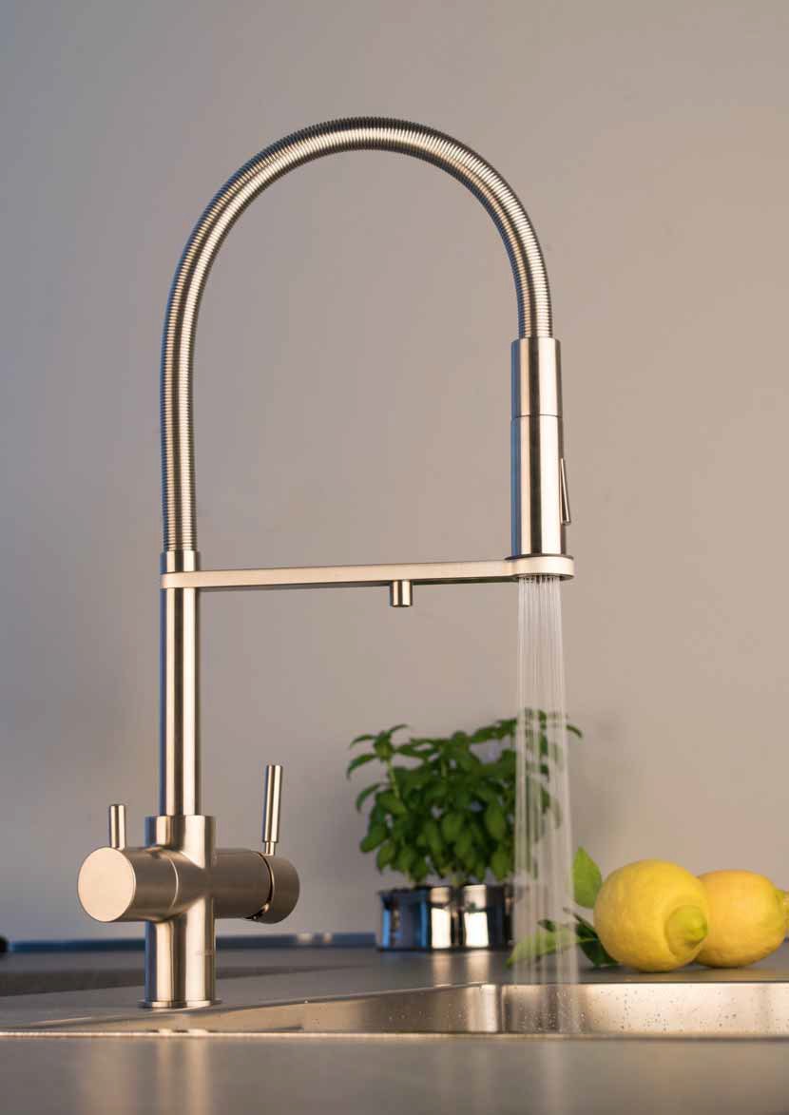

Slide 41
Tap System for
Sparkling & Chilled water
This Soda water unit:
SODA PYGMY is a professional dispenser for the production of chilled soda water by addition of carbon dioxide.
This practical unit is easy in use; for office, production facility and home environment.
This SODA unit, guarantees 18 to 20 litres, top quality, chilled soda water, per hour.
It’s compressor and cooling unit guarantee a minimal energy loss.
LINDR cooling technology is 45% more efficient, than its power input.
The external housing is made of stainless steel, providing an aesthetical look and clean maintenance.
Easy use is guaranteed with Lindr’s high quality dispenser taps.
Temperature is adjustable in 7 control steps.
All components meet the highest hygiene standards and guarantee a long term functioning of this soda water dispenser.

Slide 42
Professioneel gebruik...

Slide 43
U wordt
Ambassadeur in 10 minuten…
?
Hoe ?

Slide 44
ACTIEF:
Stel de vraag aan vrienden … collega’s of familie…
Drink je, flessenwater... of leidingwater... ?

Slide 45
That is the Question…
Call me…
En wat bij onverschilligheid…?
“Of water dan werkelijk zooo belangrijk is… ?

Slide 46
Bi-eau: financieel, ecologisch, voor uw gezondheid en uw comfort; de meest verstandige keuze !

Slide 47
?
-Informeren...
-Testen, meten betreffende waterkwaliteit
-Ziektepreventie, duurzaamheid en ecologie

